Slide 1



TRƯỜNG CAO ĐẲNG LÝ TỰ TRỌNG TP. HỒ CHÍ MINH
ÔN THI TỐT NGHIỆP
MÔN TOÁN
ĐỢT THI: THÁNG 6 NĂM 2024
GV thực hiện: Nguyễn Thị Thủy

Slide 2
ÔN THI TỐT NGHIỆP- 20T4 ĐỢT THI:THÁNG 6 NĂM 2024
GV: NGUYỄN THỊ THỦY

Slide 3
ĐỀ CƯƠNG ÔN THI TỐT NGHIỆP
Khảo sát sự biến thiên và vẽ đồ thị hàm số ( hàm số bậc ba)
Tìm giá trị lớn nhất và giá trị nhỏ nhất trên đoạn [a; b]
Giải phương trình mũ
Tính tích phân ( Phương pháp đổi biến)
Số phức
Hình học
Viết phương trình tham số của đường thẳng đi qua 2 điểm
Viết phương trình mặt phẳng (ABC)
Viết phương trình mặt cầu

Slide 4
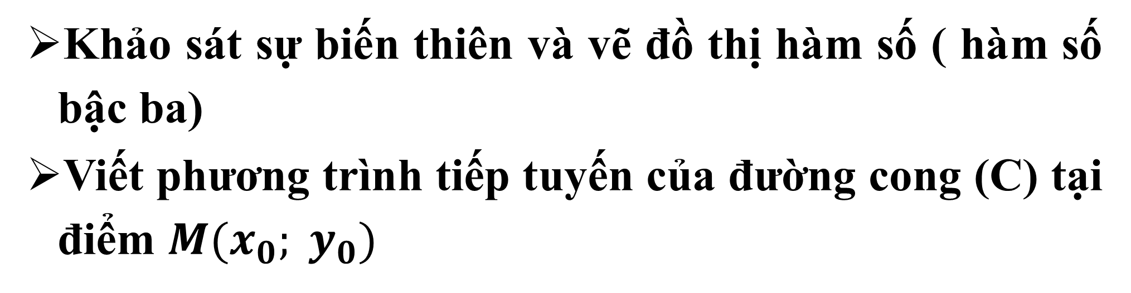
PHẦN 1. KHẢO SÁT SỰ BIẾN THIÊN VÀ VẼ ĐỒ THỊ HÀM SỐ ( HÀM SỐ BẬC BA)
Khảo sát sự biến thiên và vẽ đồ thị hàm số ( hàm số bậc ba)
Viết phương trình tiếp tuyến của đường cong (C) tại điểm $M(x_{0}; y_{0})$

Slide 5
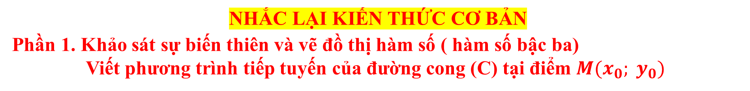
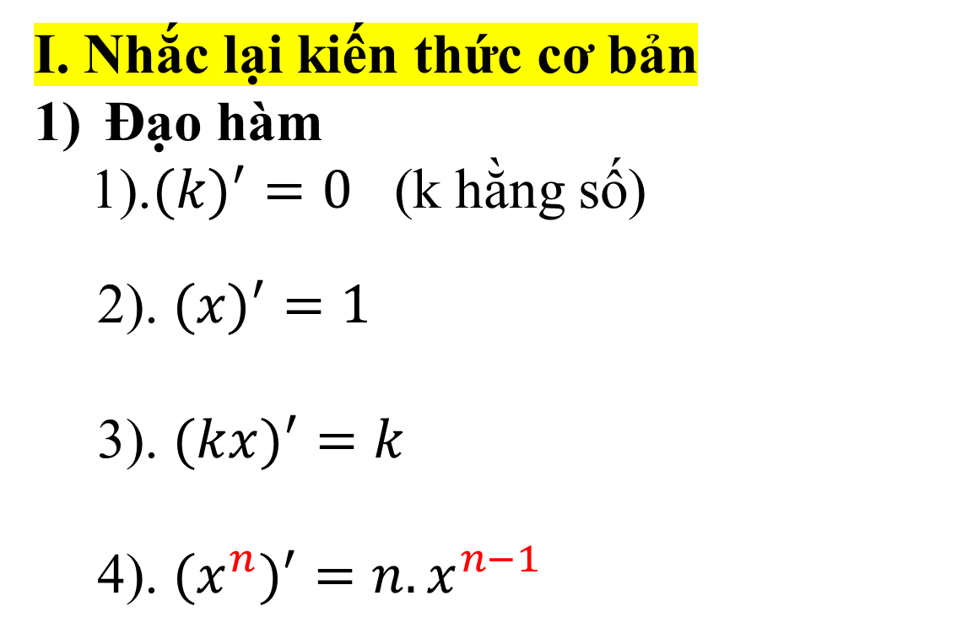
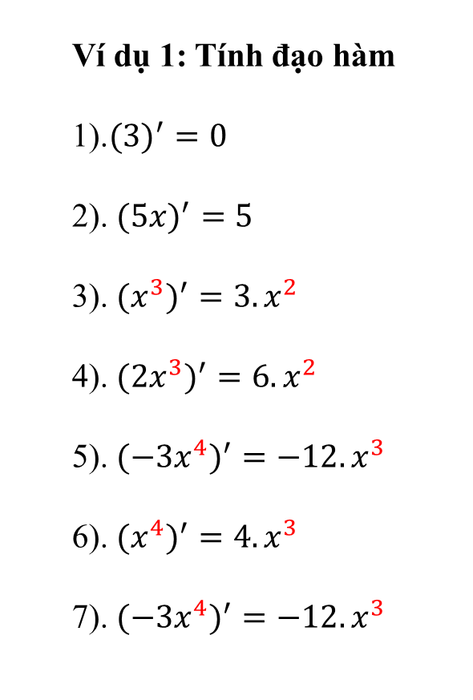
NHẮC LẠI KIẾN THỨC CƠ BẢN
Phần 1. Khảo sát sự biến thiên và vẽ đồ thị hàm số ( hàm số bậc ba)
Viết phương trình tiếp tuyến của đường cong (C) tại điểm $M(x_{0}; y_{0})$
Ví dụ 1: Tính đạo hàm
1).$({3)}^{′}=0$
2). $(5{x)}^{′}=5$
3). $({x^{3})}^{′}=3.x^{2}$
4). $(2{x^{3})}^{′}=6.x^{2}$
5). $(−3{x^{4})}^{′}=−12.x^{3}$
6). $({x^{4})}^{′}=4.x^{3}$
7). $(−3{x^{4})}^{′}=−12.x^{3}$
I. Nhắc lại kiến thức cơ bản
Đạo hàm
1).$({k)}^{′}=0$ (k hằng số)
2). $({x)}^{′}=1$
3). $(k{x)}^{′}=k$
4). $({x^{n})}^{′}=n.x^{n−1}$

Slide 6
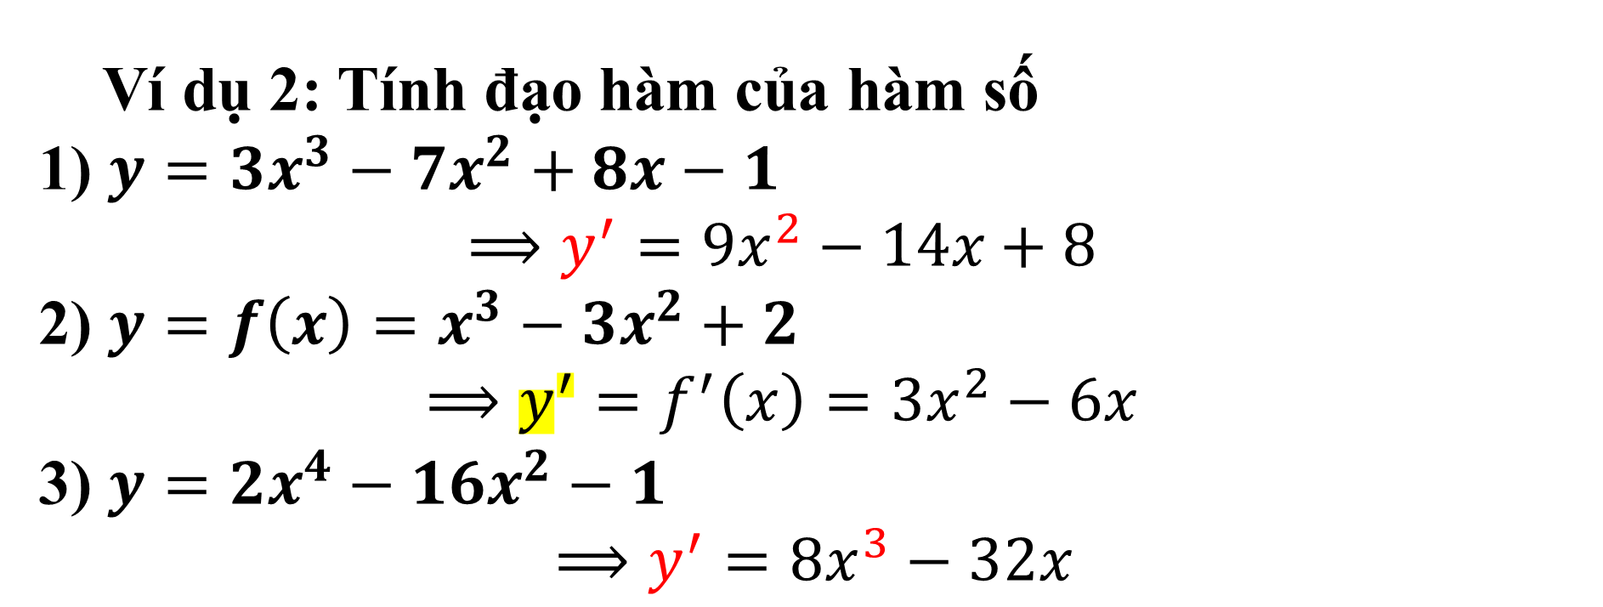
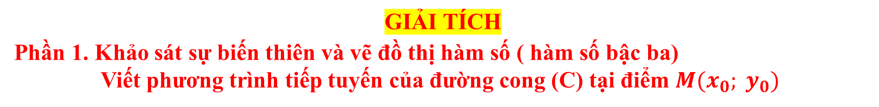
GIẢI TÍCH
Phần 1. Khảo sát sự biến thiên và vẽ đồ thị hàm số ( hàm số bậc ba)
Viết phương trình tiếp tuyến của đường cong (C) tại điểm $M(x_{0}; y_{0})$
Ví dụ 2: Tính đạo hàm của hàm số
1) $y=3x^{3}−7x^{2}+8x−1$
$$⟹y^{′}=9x^{2}−14x+8$$
2) $y=f\left(x\right)=x^{3}−3x^{2}+2$
$$⟹y^{′}=f^{′}\left(x\right)=3x^{2}−6x$$
3) $y={2x}^{4}−16x^{2}−1$
$$⟹y^{′}=8x^{3}−32x$$

Slide 7
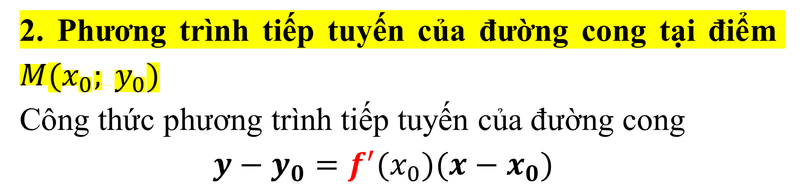
GIẢI TÍCH
Phần 1. Khảo sát sự biến thiên và vẽ đồ thị hàm số ( hàm số bậc ba)
Viết phương trình tiếp tuyến của đường cong (C) tại điểm $M(x_{0}; y_{0})$
2. Phương trình tiếp tuyến của đường cong tại điểm $M(x_{0}; y_{0})$
Công thức phương trình tiếp tuyến của đường cong
$$y−y_{0}=f^{′}(x_{0})(x−x_{0})$$

Slide 8
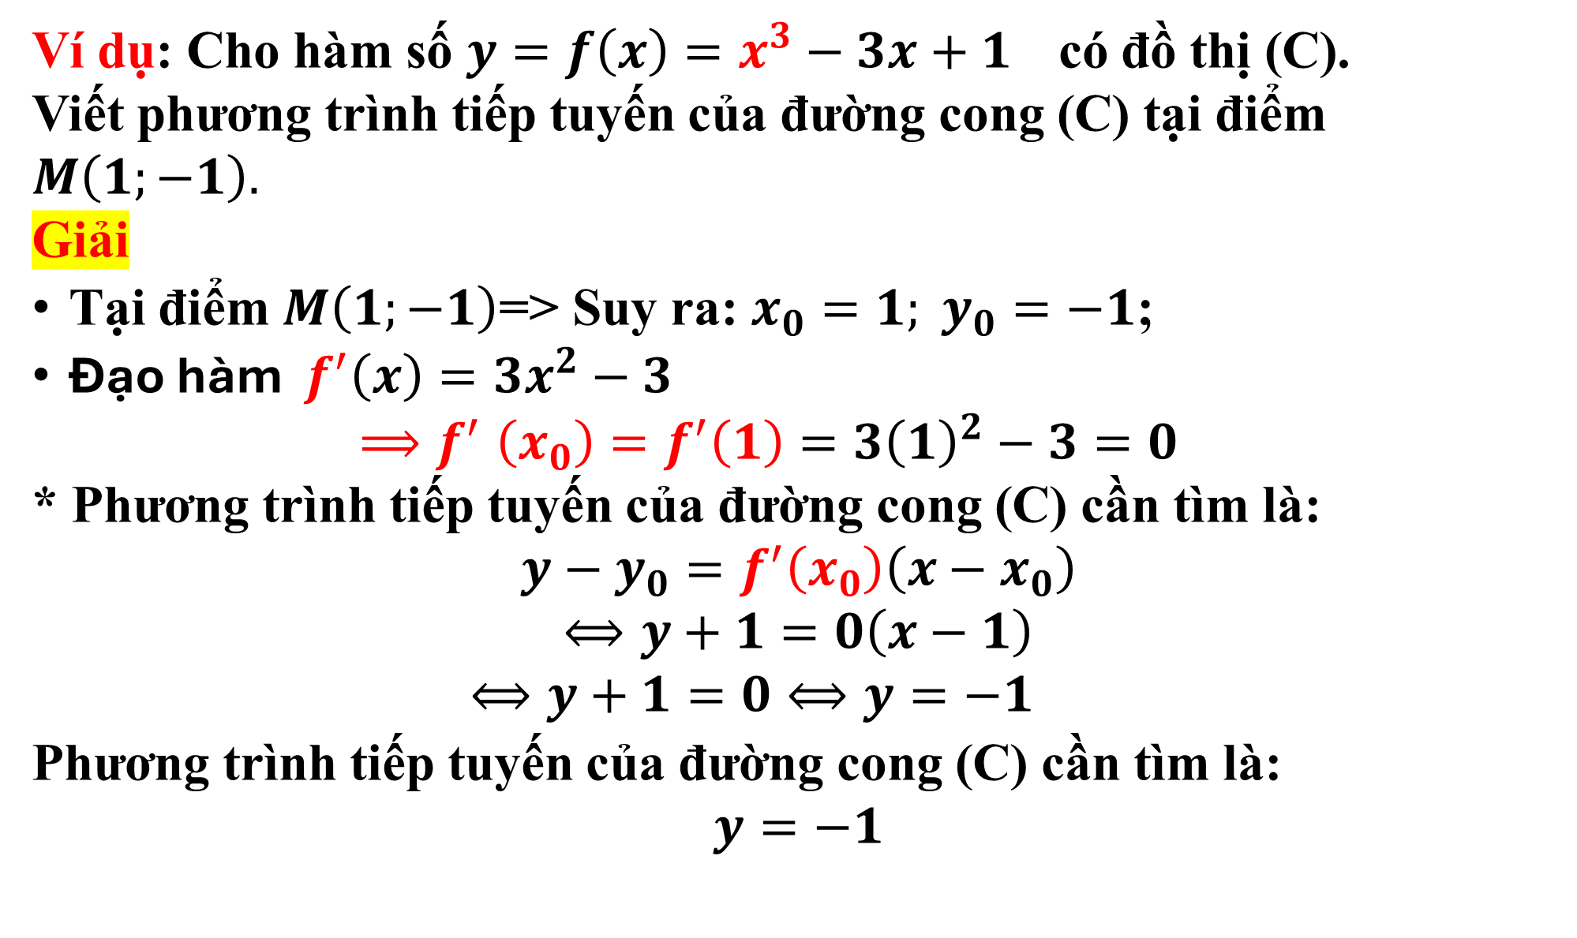
Ví dụ: Cho hàm số $y=f\left(x\right)=x^{3}−3x+1$có đồ thị (C).
Viết phương trình tiếp tuyến của đường cong (C) tại điểm $M\left(1;−1\right).$
Giải
Tại điểm $M\left(1;−1\right)$=> Suy ra: $x_{0}=1; y_{0}=−1$;
Đạo hàm $f^{′}\left(x\right)=3x^{2}−3$
$${⟹f}^{′}\left(x_{0}\right)=f^{′}\left(1\right)=3{\left(1\right)}^{2}−3=0$$
* Phương trình tiếp tuyến của đường cong (C) cần tìm là:
$$y−y_{0}=f^{′}\left(x_{0}\right)\left(x−x_{0}\right)$$
$$⟺y+1=0\left(x−1\right)$$
$$⟺y+1=0⟺y=−1$$
Phương trình tiếp tuyến của đường cong (C) cần tìm là:
$$y=−1$$

Slide 9
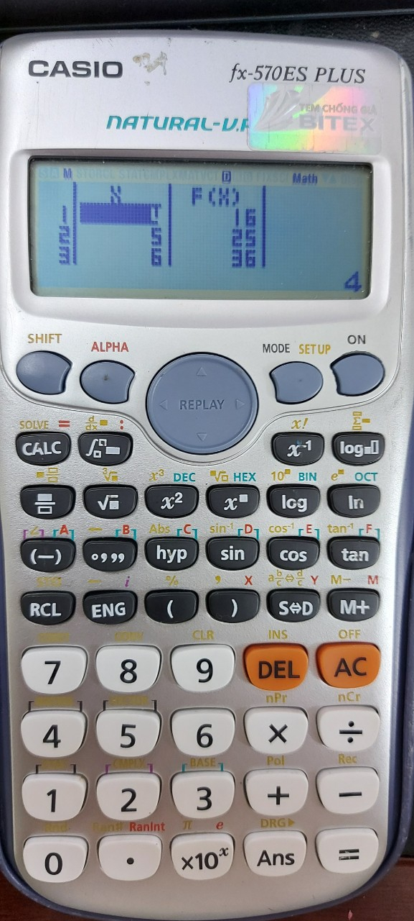
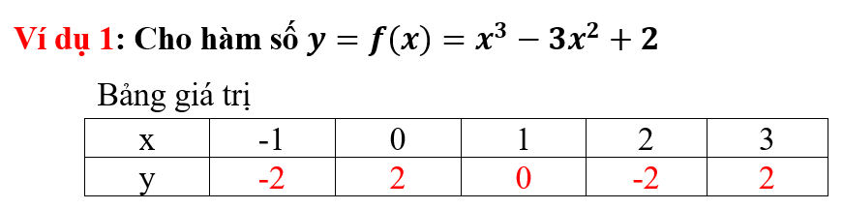
3. Cách bấm máy tính tìm giá trị ( khi xuất hiện nhiều giá trị)
đối với máy 570
bấm mode => 7 ( TABLE)=> f(X)= nhập đề ra ‘=’
Start ( nhập giá trị của x số nhỏ nhất) ‘=’
End ( nhập giá trị của x số lớn nhất) ‘=’
Step ‘=’
Trên màn hình xuất hiện cột X và cột F(X) ta lấy các giá trị cần tìm
đối với máy 580
bấm menu => 8 ( TABLE)=> f(X)= nhập đề ra ‘=’
Start ( nhập giá trị của x số nhỏ nhất) ‘=’
End ( nhập giá trị của x số lớn nhất) ‘=’
Step ‘=’
Trên màn hình xuất hiện cột X và cột F(X) ta lấy các giá trị cần tìm

Slide 10
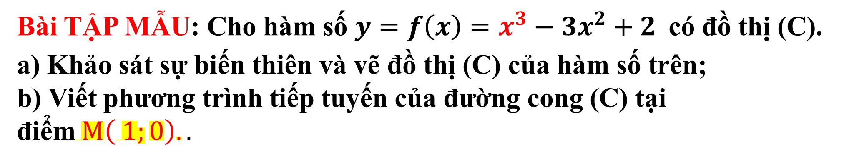
Bài TẬP MẪU: Cho hàm số $y=f\left(x\right)=x^{3}−3x^{2}+2$có đồ thị (C).
a) Khảo sát sự biến thiên và vẽ đồ thị (C) của hàm số trên;
b) Viết phương trình tiếp tuyến của đường cong (C) tại điểm$M\left( 1;0\right)..$

Slide 11
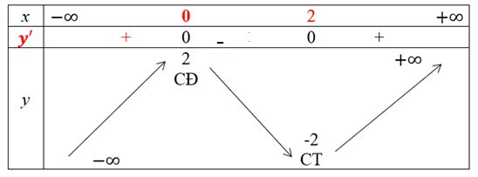
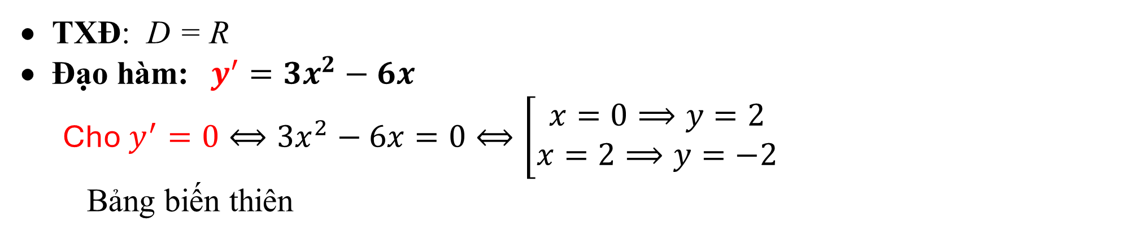
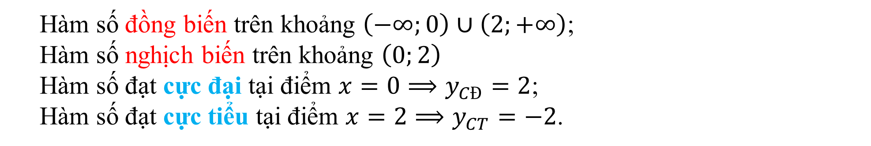
a) Khảo sát sự biến thiên và vẽ đồ thị (C ) của hàm số
$$y=f\left(x\right)=x^{3}−3x^{2}+2$$
TXĐ: D = R
Đạo hàm:$y^{′}=3x^{2}−6x$
Cho $y^{′}=0⟺3x^{2}−6x=0⟺\left[\begin{matrix}x=0⟹y=2 \\ x=2⟹y=−2\end{matrix}\right.$
Bảng biến thiên
Hàm số đồng biến trên khoảng $\left(−∞;0\right)∪\left(2;+∞\right)$;
Hàm số nghịch biến trên khoảng $\left(0;2\right)$
Hàm số đạt cực đại tại điểm $x=0⟹y_{CĐ}=2$;
Hàm số đạt cực tiểu tại điểm $x=2⟹y_{CT}=−2$.

Slide 12
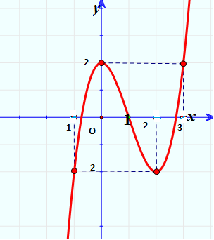

Đồ thị
Bảng giá trị

Slide 13
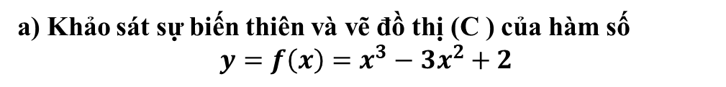
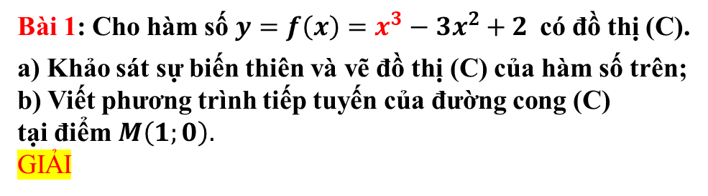
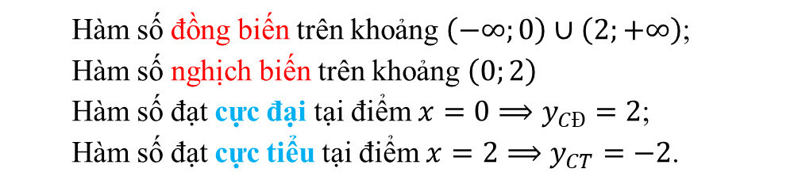
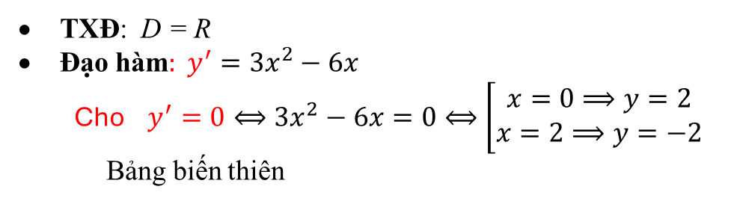
Tổng hợp nguyên câu
Hàm số đồng biến trên khoảng $\left(−∞;0\right)∪\left(2;+∞\right)$;
Hàm số nghịch biến trên khoảng $\left(0;2\right)$
Hàm số đạt cực đại tại điểm $x=0⟹y_{CĐ}=2$;
Hàm số đạt cực tiểu tại điểm $x=2⟹y_{CT}=−2$.
Bài 1: Cho hàm số $y=f\left(x\right)=x^{3}−3x^{2}+2$có đồ thị (C).
a) Khảo sát sự biến thiên và vẽ đồ thị (C) của hàm số trên;
b) Viết phương trình tiếp tuyến của đường cong (C)
tại điểm $M\left(1;0\right).$
GIẢI
Đồ thị
Bảng giá trị
a) Khảo sát sự biến thiên và vẽ đồ thị (C ) của hàm số
$$y=f\left(x\right)=x^{3}−3x^{2}+2$$
TXĐ: D = R
Đạo hàm$: y^{′}=3x^{2}−6x$
Cho $y^{′}=0⟺3x^{2}−6x=0⟺\left[\begin{matrix}x=0⟹y=2 \\ x=2⟹y=−2\end{matrix}\right.$
Bảng biến thiên

Slide 14
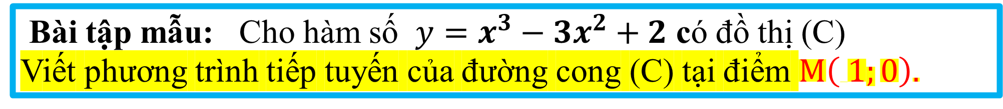
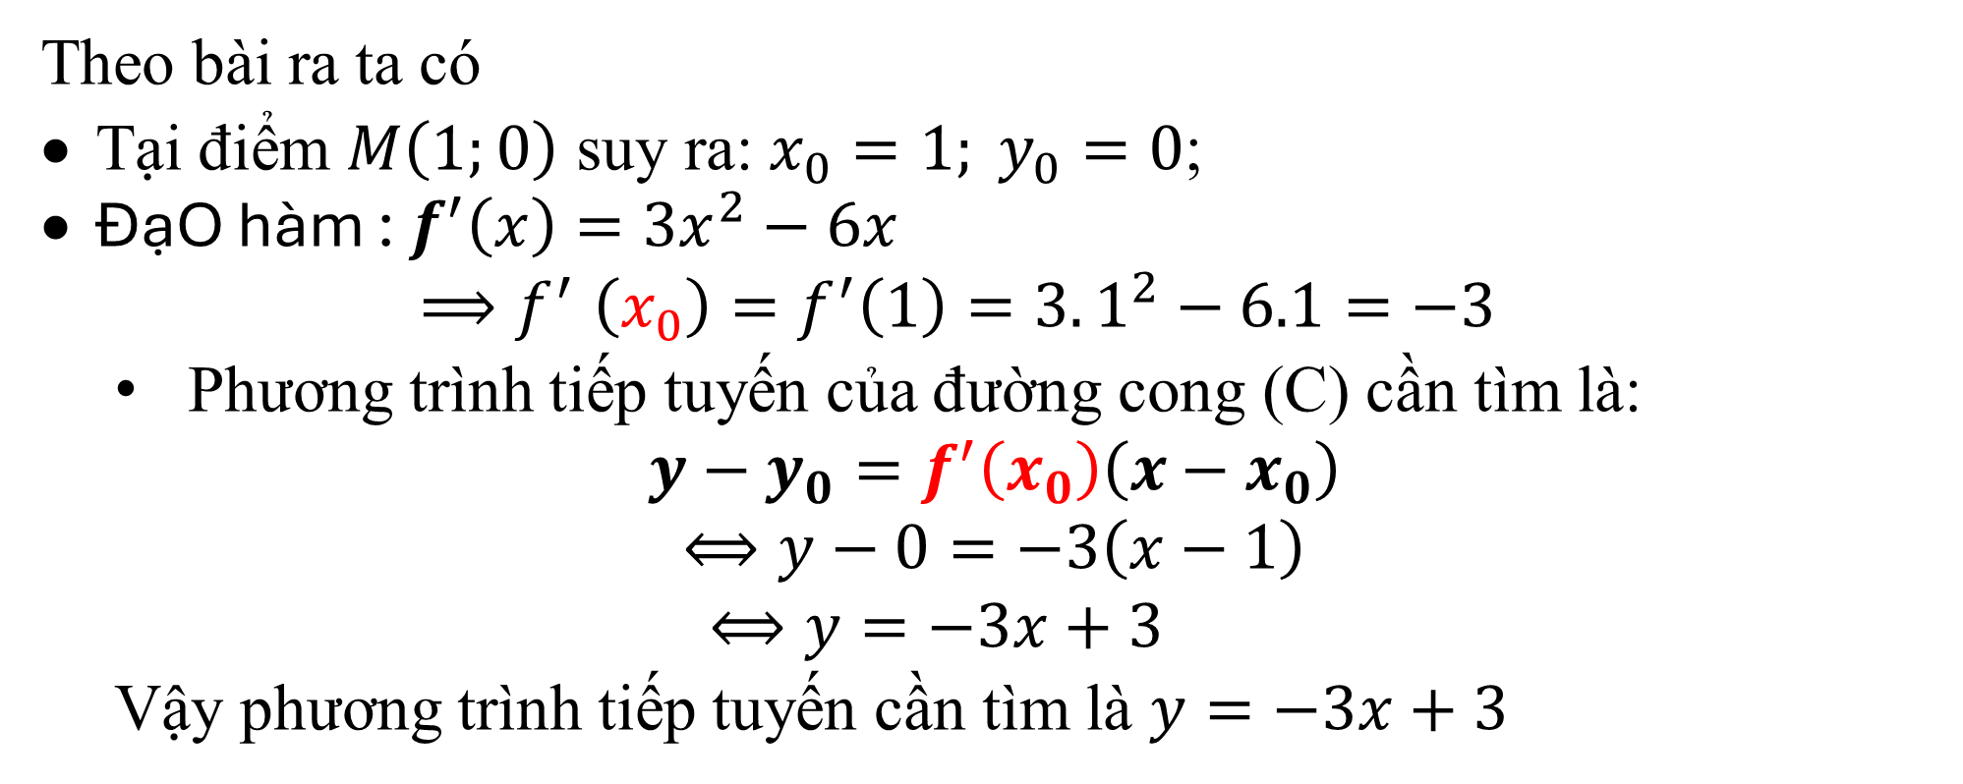
Bài tập mẫu: Cho hàm số $y=x^{3}−3x^{2}+2$ có đồ thị (C)
Viết phương trình tiếp tuyến của đường cong (C) tại điểm $M\left( 1;0\right).$
Theo bài ra ta có
Tại điểm $M\left(1;0\right)$ suy ra: $x_{0}=1; y_{0}=0$;
ĐạO hàm : $f^{′}\left(x\right)=3x^{2}−6x$
$${⟹f}^{′}\left(x_{0}\right)=f^{′}\left(1\right)=3.1^{2}−6.1=−3$$
Phương trình tiếp tuyến của đường cong (C) cần tìm là:
$$y−y_{0}=f^{′}\left(x_{0}\right)\left(x−x_{0}\right)$$
$$⟺y−0=−3\left(x−1\right)$$
$$⟺y=−3x+3$$
Vậy phương trình tiếp tuyến cần tìm là $y=−3x+3$

Slide 15
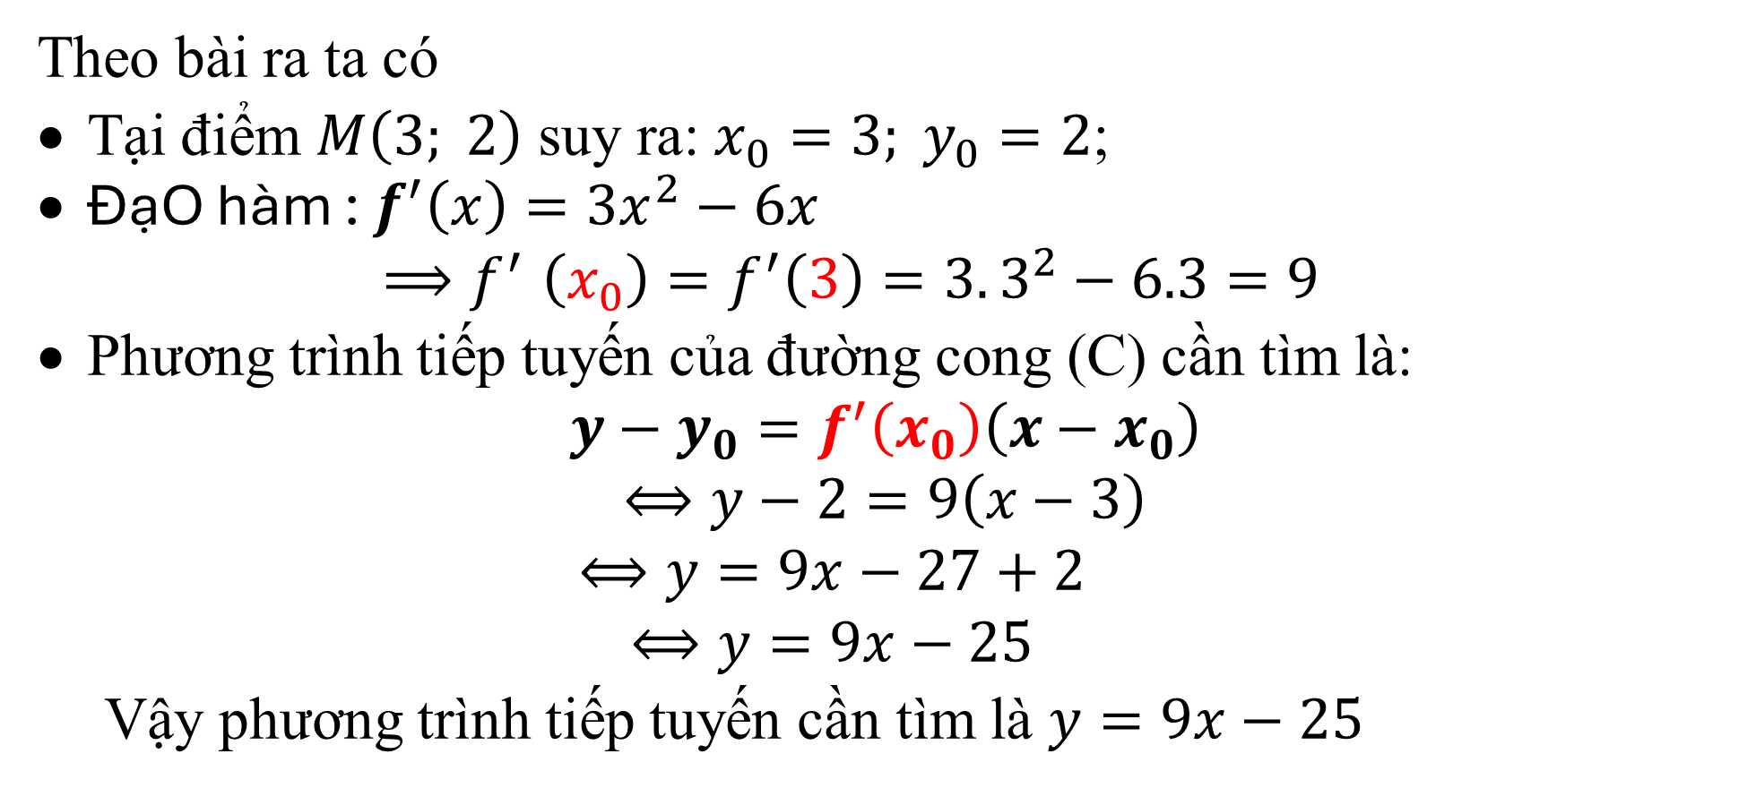
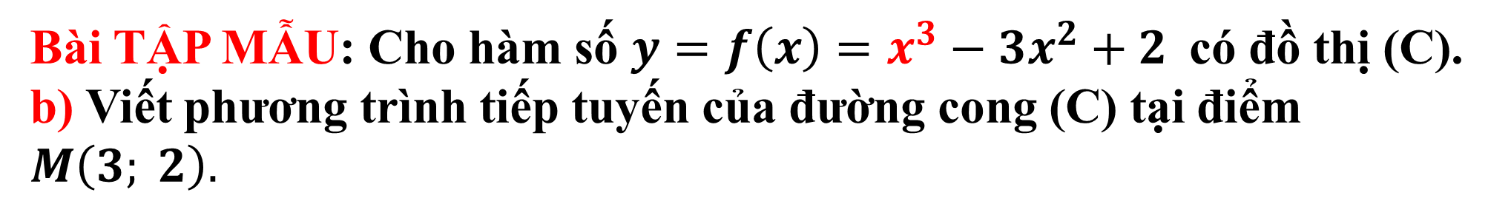
Bài TẬP MẪU: Cho hàm số $y=f\left(x\right)=x^{3}−3x^{2}+2$có đồ thị (C).
b) Viết phương trình tiếp tuyến của đường cong (C) tại điểm $M\left(3; 2\right).$
Theo bài ra ta có
Tại điểm $M\left(3; 2\right)$ suy ra: $x_{0}=3; y_{0}=2$;
ĐạO hàm : $f^{′}\left(x\right)=3x^{2}−6x$
$${⟹f}^{′}\left(x_{0}\right)=f^{′}\left(3\right)=3.3^{2}−6.3=9$$
Phương trình tiếp tuyến của đường cong (C) cần tìm là:
$$y−y_{0}=f^{′}\left(x_{0}\right)\left(x−x_{0}\right)$$
$$⟺y−2=9\left(x−3\right)$$
$$⟺y=9x−27+2$$
$$⟺y=9x−25$$
Vậy phương trình tiếp tuyến cần tìm là $y=9x−25$

Slide 16
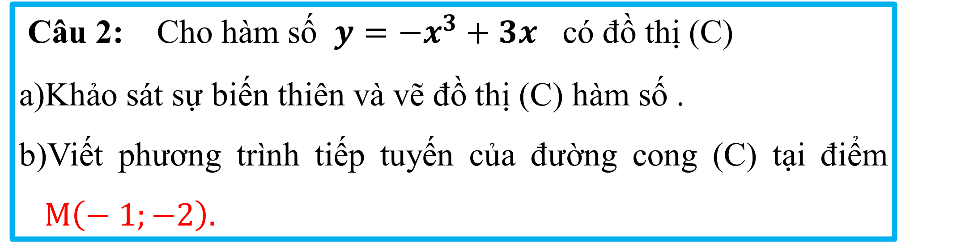
Câu 2: Cho hàm số $y=−x^{3}+3x$ có đồ thị (C)
Khảo sát sự biến thiên và vẽ đồ thị (C) hàm số .
Viết phương trình tiếp tuyến của đường cong (C) tại điểm $M\left(− 1;−2\right).$

Slide 17

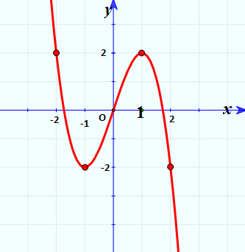
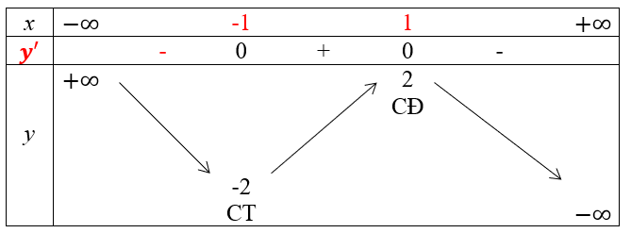
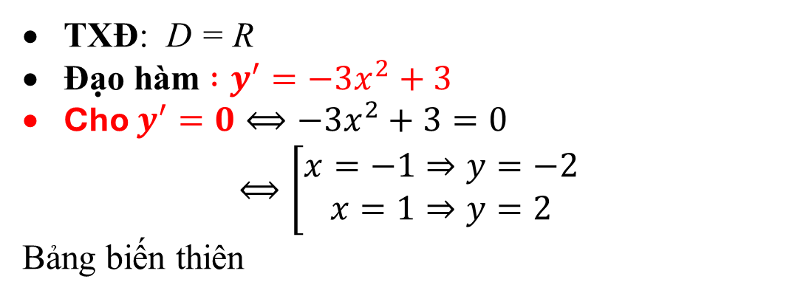
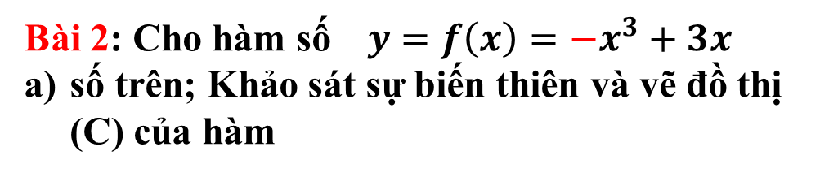
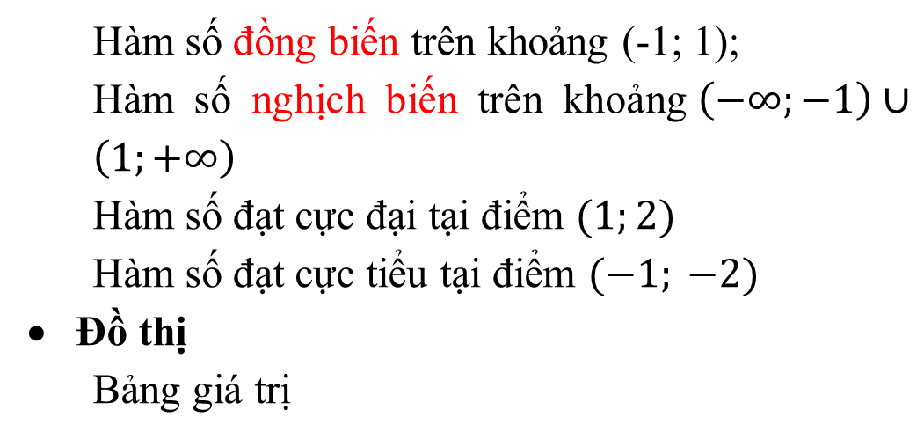
Bài 2: Cho hàm số $y=f\left(x\right)={−x}^{3}+3x$
số trên; Khảo sát sự biến thiên và vẽ đồ thị (C) của hàm
Hàm số đồng biến trên khoảng (-1; 1);
Hàm số nghịch biến trên khoảng$\left(−∞;−1\right)∪\left(1;+∞\right)$
Hàm số đạt cực đại tại điểm $(1;2)$
Hàm số đạt cực tiểu tại điểm $(−1; −2)$
Đồ thị
Bảng giá trị
TXĐ: D = R
Đạo hàm $:y^{′}=−3x^{2}+3$
Cho $y^{′}=0⟺−3x^{2}+3=0$
$$⟺\left[\begin{matrix}x=−1⇒y=−2 \\ x=1⇒y=2\end{matrix}\right.$$
Bảng biến thiên

Slide 18
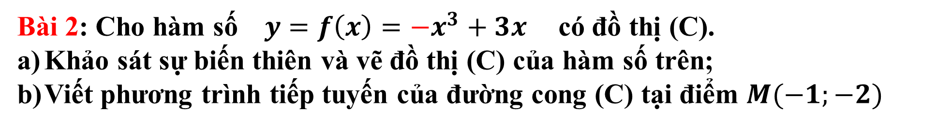
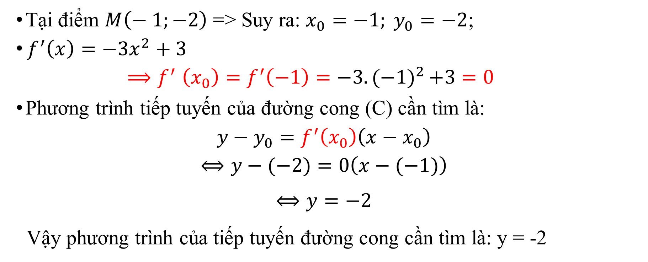
Bài 2: Cho hàm số $y=f\left(x\right)={−x}^{3}+3x$có đồ thị (C).
Khảo sát sự biến thiên và vẽ đồ thị (C) của hàm số trên;
Viết phương trình tiếp tuyến của đường cong (C) tại điểm $M(−1;−2)$
b) Phương trình tiếp tuyến của đường cong (C) tại điểm $M\left( −1;−2\right)$
Tại điểm $M\left(− 1;−2\right)$ => Suy ra: $x_{0}=−1; y_{0}=−2$;
$f^{′}\left(x\right)=−3x^{2}+3$
$${⟹f}^{′}\left(x_{0}\right)=f^{′}\left(−1\right)=−3{.(−1)}^{2}+3=0$$
Phương trình tiếp tuyến của đường cong (C) cần tìm là:
$$y−y_{0}=f^{′}\left(x_{0}\right)\left(x−x_{0}\right)$$
$$⟺y−(−2)=0\left(x−(−1)\right)$$
$$⟺y=−2$$
Vậy phương trình của tiếp tuyến đường cong cần tìm là: y = -2

Slide 19

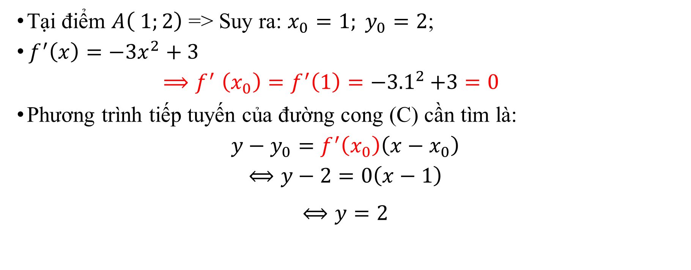
BÀI TẬP TƯƠNG TỰ
Bài 2: Cho hàm số $y=f\left(x\right)={−x}^{3}+3x$có đồ thị (C).
Khảo sát sự biến thiên và vẽ đồ thị (C) của hàm số trên;
Viết phương trình tiếp tuyến của đường cong (C) tại điểm $A (1;2)$
b) Phương trình tiếp tuyến của đường cong (C) tại điểm $A\left( 1;2\right)$
Tại điểm $A\left( 1;2\right)$ => Suy ra: $x_{0}=1; y_{0}=2$;
$f^{′}\left(x\right)=−3x^{2}+3$
$${⟹f}^{′}\left(x_{0}\right)=f^{′}\left(1\right)=−3{.1}^{2}+3=0$$
Phương trình tiếp tuyến của đường cong (C) cần tìm là:
$$y−y_{0}=f^{′}\left(x_{0}\right)\left(x−x_{0}\right)$$
$$⟺y−2=0\left(x−1\right)$$
$$⟺y=2$$

Slide 20
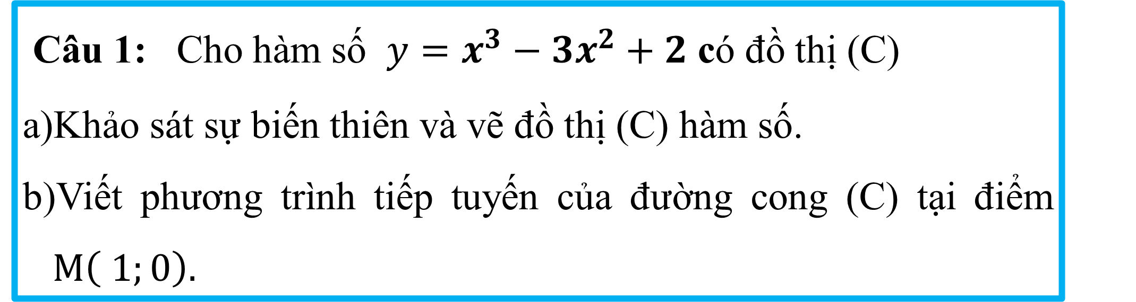
Câu 1: Cho hàm số $y=x^{3}−3x^{2}+2$ có đồ thị (C)
Khảo sát sự biến thiên và vẽ đồ thị (C) hàm số.
Viết phương trình tiếp tuyến của đường cong (C) tại điểm $M\left( 1;0\right).$

Slide 21
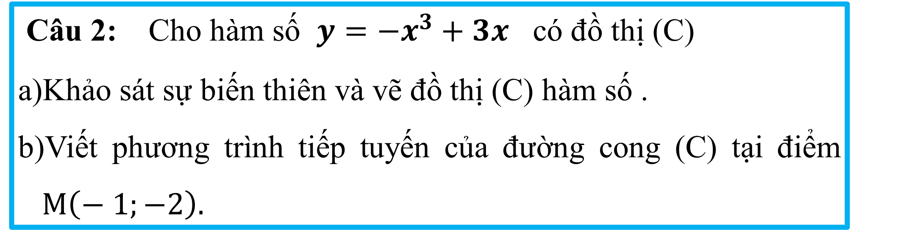
Câu 2: Cho hàm số $y=−x^{3}+3x$ có đồ thị (C)
Khảo sát sự biến thiên và vẽ đồ thị (C) hàm số .
Viết phương trình tiếp tuyến của đường cong (C) tại điểm $M\left(− 1;−2\right).$

Slide 22
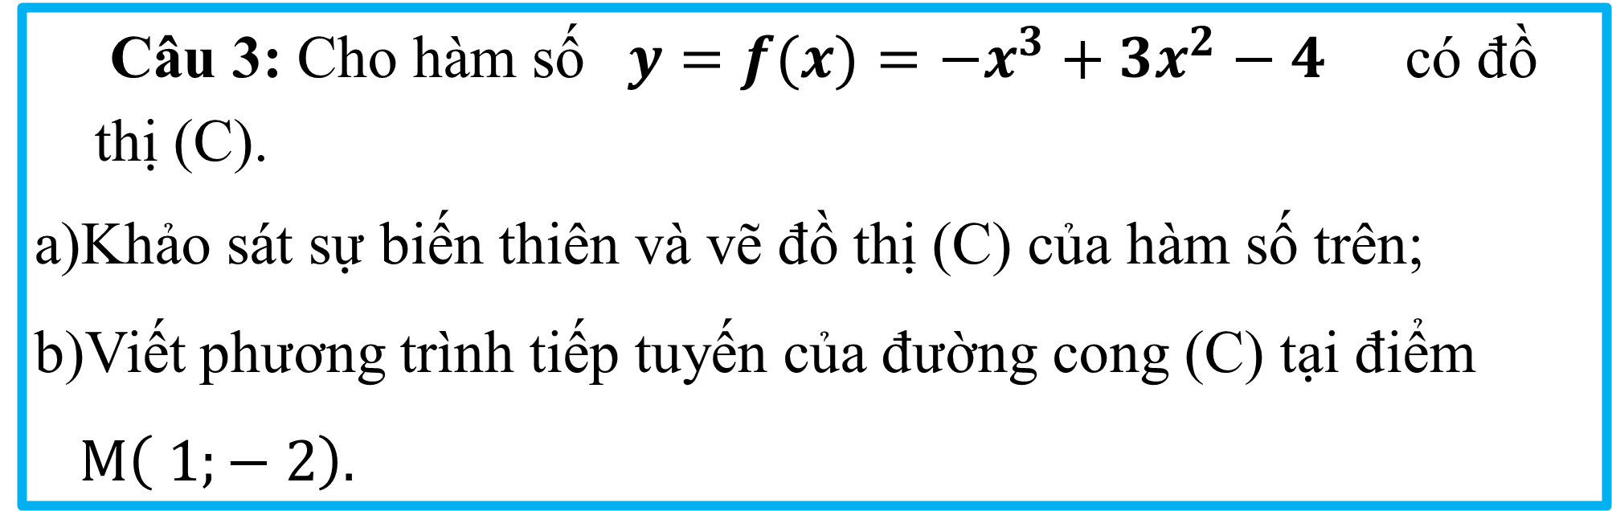
Câu 3: Cho hàm số $y=f(x)=−x^{3}+3x^{2}−4$có đồ thị (C).
Khảo sát sự biến thiên và vẽ đồ thị (C) của hàm số trên;
Viết phương trình tiếp tuyến của đường cong (C) tại điểm $M\left( 1;− 2\right).$

Slide 23
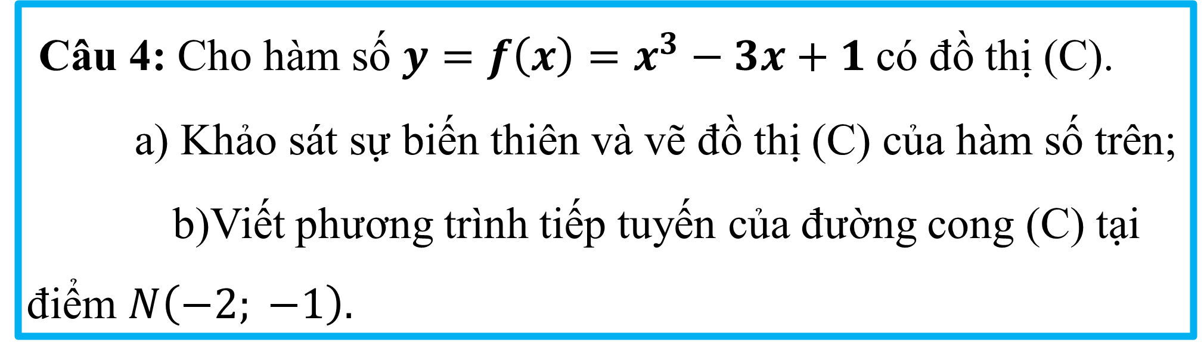
Câu 4: Cho hàm số $y=f\left(x\right)=x^{3}−3x+1$có đồ thị (C).
a) Khảo sát sự biến thiên và vẽ đồ thị (C) của hàm số trên;
b)Viết phương trình tiếp tuyến của đường cong (C) tại điểm $N\left(−2; −1\right).$

Slide 24
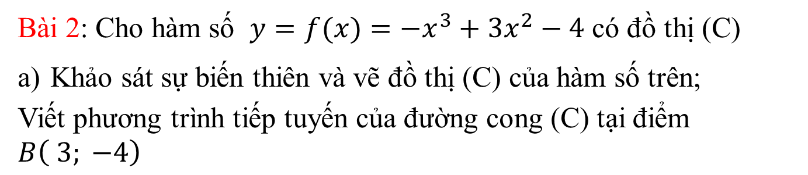
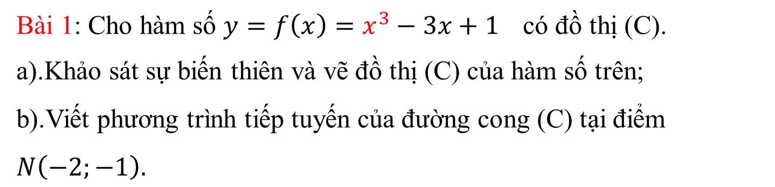
Bài 1: Cho hàm số $y=f\left(x\right)=x^{3}−3x+1$có đồ thị (C).
a).Khảo sát sự biến thiên và vẽ đồ thị (C) của hàm số trên;
b).Viết phương trình tiếp tuyến của đường cong (C) tại điểm $N\left(−2;−1\right).$
BÀI TẬP
Bài 2: Cho hàm số $y=f(x)=−x^{3}+3x^{2}−4$ có đồ thị (C)
Khảo sát sự biến thiên và vẽ đồ thị (C) của hàm số trên;
Viết phương trình tiếp tuyến của đường cong (C) tại điểm $B\left( 3; −4\right)$

Slide 25
PHẦN 2: TÌM GIÁ TRỊ LỚN NHẤT VÀ GIÁ TRỊ NHỎ NHẤT TRÊN ĐOẠN [A; B]

Slide 26
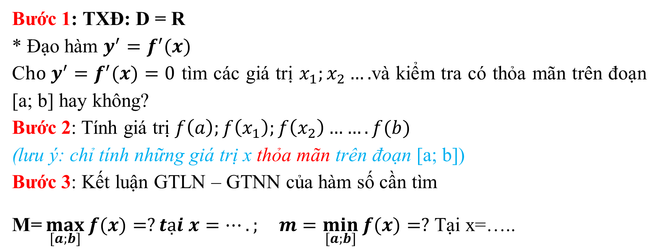
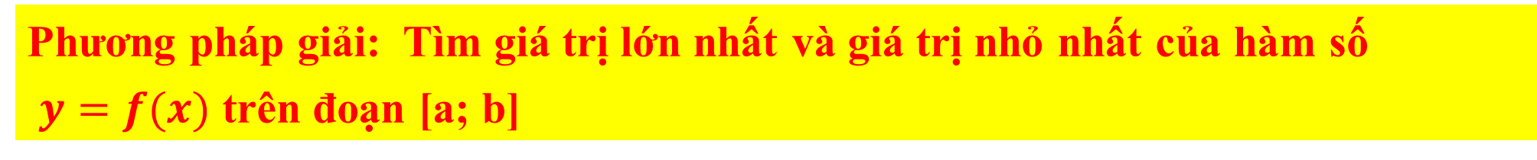
Phương pháp giải: Tìm giá trị lớn nhất và giá trị nhỏ nhất của hàm số
$y=f(x)$ trên đoạn [a; b]
Bước 1: TXĐ: D = R
* Đạo hàm $y^{′}=f^{′}(x)$
C$ho y^{′}=f^{′}(x)=0$ tìm các giá trị $x_{1};x_{2}….$và kiểm tra có thỏa mãn trên đoạn [a; b] hay không?
Bước 2: Tính giá trị $f\left(a\right);f\left(x_{1}\right);f\left(x_{2}\right)…….f(b)$
(lưu ý: chỉ tính những giá trị x thỏa mãn trên đoạn [a; b])
Bước 3: Kết luận GTLN – GTNN của hàm số cần tìm
M= $\max_{[a;b]}{f(x)}=?tại x=….; m=\min_{[a;b]}{f(x)}=?$ Tại x=…..

Slide 27
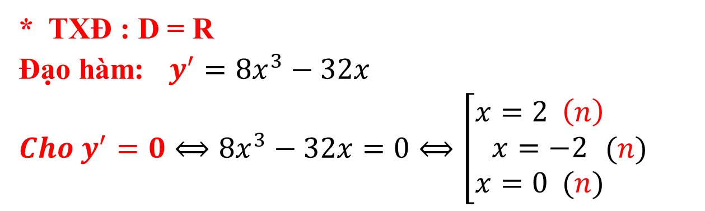
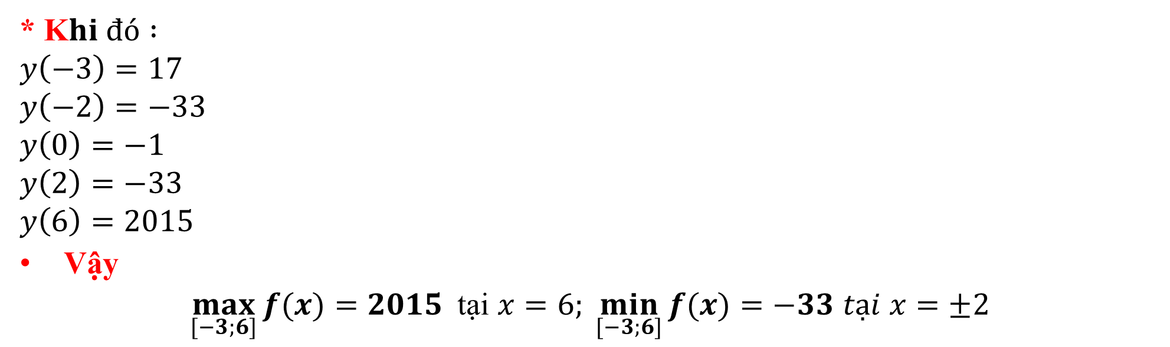
Bài mẫu: Tìm giá trị lớn nhất và giá trị nhỏ nhất của hàm số:
$y=f\left(x\right)={2x}^{4}−16x^{2}−1$ trên đoạn $\left[−3 ;6\right]$.
* TXĐ : D = R
Đạo hàm: $y^{′}=8x^{3}−32x$
${Cho y}^{′}=0⟺8x^{3}−32x=0⟺\left[\begin{matrix}x=2 \left(n\right) \\ x=−2 \\ x=0 (n)\end{matrix}(n)\right.$
* K$hi đó :$
$$y\left(−3\right)=17$$
$$y\left(−2\right)=−33$$
$$y\left(0\right)=−1$$
$$y\left(2\right)=−33$$
$$y\left(6\right)=2015$$
Vậy
$\max_{[−3;6]}{f(x)}=2015 \text{t}\text{ạ}\text{i} x=6; \min_{[−3;6]}{f(x)}=−33$ $tại x=±2$

Slide 28
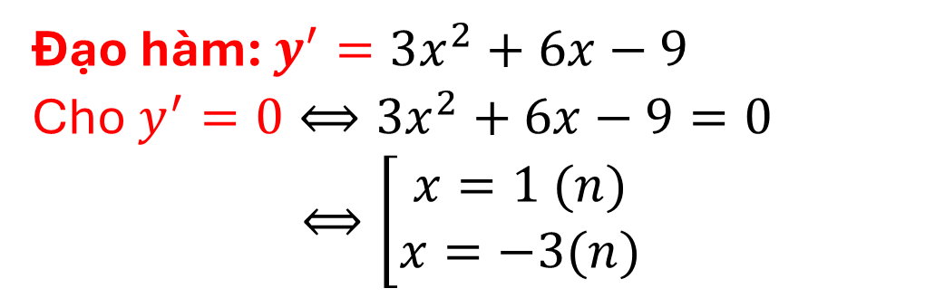
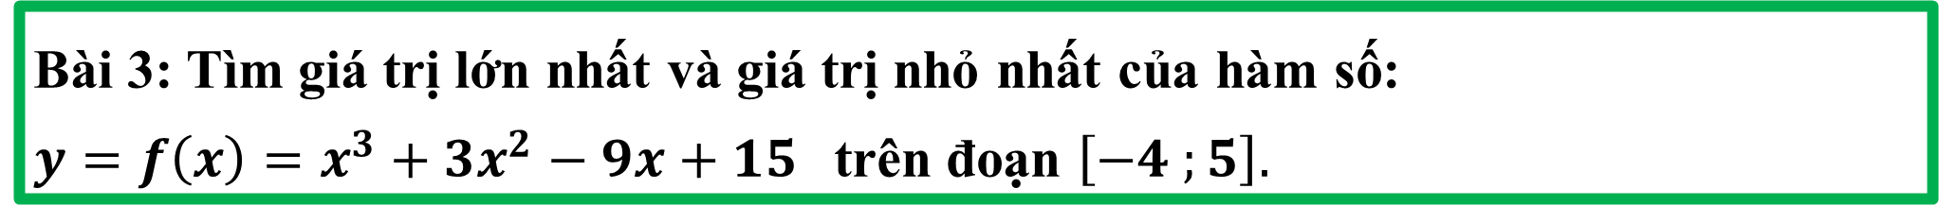
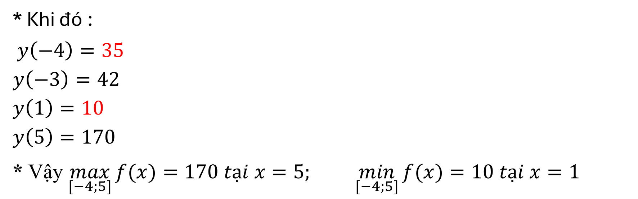
Bài 3: Tìm giá trị lớn nhất và giá trị nhỏ nhất của hàm số:
$y=f\left(x\right)=x^{3}+3x^{2}−9x+15$trên đoạn $\left[−4 ;5\right].$
* TXĐ : D = R
Đạo hàm: $y^{′}=3x^{2}+6x−9$
Cho $y^{′}=0⟺3x^{2}+6x−9=0$
$$⟺\left[\begin{matrix}x=1 (n) \\ x=−3(n)\end{matrix}\right.$$
* Khi đó :
$y\left(−4\right)=35$
$$y\left(−3\right)=42$$
$$y\left(1\right)=10$$
$$y\left(5\right)=170$$
* Vậy $\max_{[−4;5]}{f(x)}=170 tại x=5; \min_{[−4;5]}{f(x)}=10 tại x=1$

Slide 29
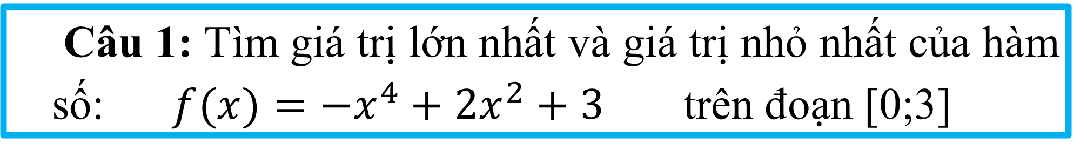
Câu 1: Tìm giá trị lớn nhất và giá trị nhỏ nhất của hàm số: $f(x)=−x^{4}+2x^{2}+3$ trên đoạn [0;3]

Slide 30
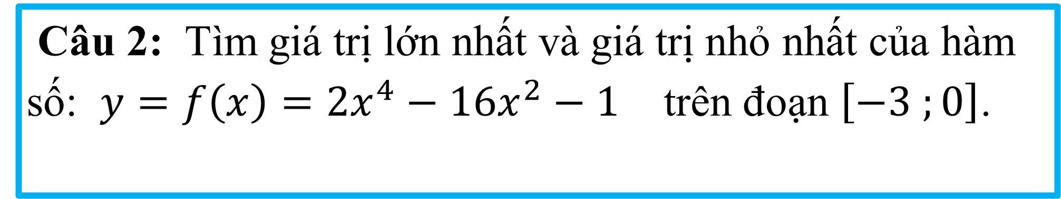
Câu 2: Tìm giá trị lớn nhất và giá trị nhỏ nhất của hàm số: $y=f\left(x\right)={2x}^{4}−16x^{2}−1$ trên đoạn $\left[−3 ;0\right]$.

Slide 31
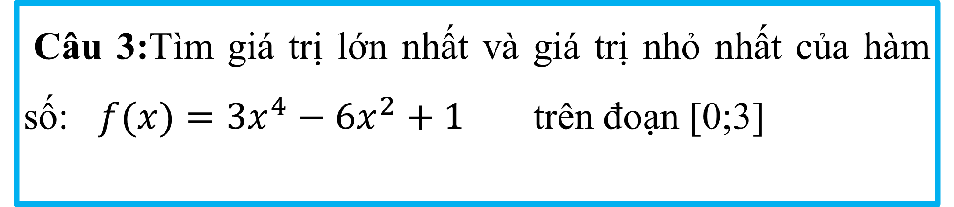
Câu 3:Tìm giá trị lớn nhất và giá trị nhỏ nhất của hàm số: $f(x)=3x^{4}−6x^{2}+1$ trên đoạn [0;3]

Slide 32
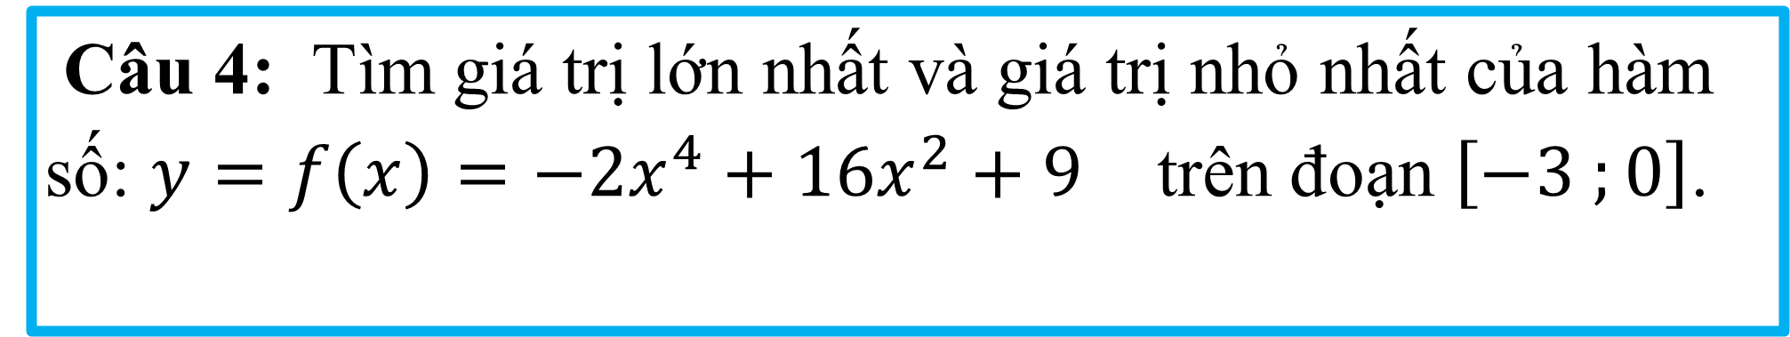
Câu 4: Tìm giá trị lớn nhất và giá trị nhỏ nhất của hàm số: $y=f\left(x\right)=−{2x}^{4}+16x^{2}+9$ trên đoạn $\left[−3 ;0\right]$.

Slide 33
PHẦN 3: GIẢI PHƯƠNG TRÌNH MŨ

Slide 34
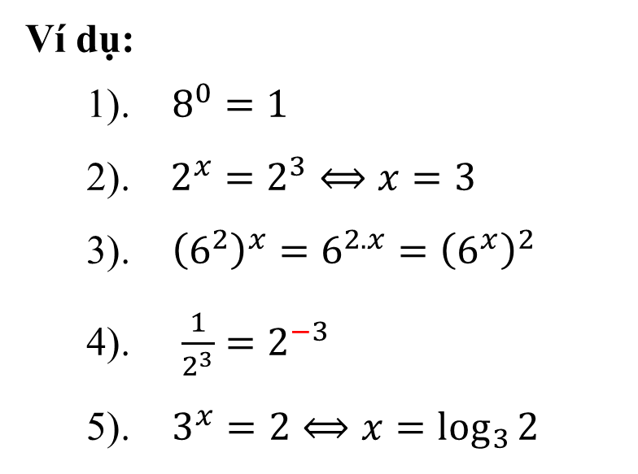

PHẦN 3: GIẢI PHƯƠNG TRÌNH MŨ
KIẾN THỨC CƠ BẢN
Hàm số mũ có dạng: $y=a^{x}$ với a là cơ số
Một số công thức thường gặp
1). $a^{0}=1$
2). $a^{m}=a^{n}⟺m=n$
3). ${\left(a^{m}\right)}^{n}=a^{m.n}$
4). $\frac{1}{a^{n}}=a^{−n}$
5). $a^{x}=b⟺x=\log_{a}{b}$
( điều kiện $a>0 và a≠1;b>0)$
6). $\log_{a}{1}=0;$
$\log_{a}{a}=1;$
$\log_{a}{b^{k}}=k\log_{a}{b}$
Ví dụ:
1). $8^{0}=1$
2). $2^{x}=2^{3}⟺x=3$
3). ${\left(6^{2}\right)}^{x}=6^{2.x}={\left(6^{x}\right)}^{2}$
4). $\frac{1}{2^{3}}=2^{−3}$
5). $3^{x}=2⟺x=\log_{3}{2}$

Slide 35

BÀI TẬP MẪU: Giải phương trình: ${36}^{x}−7.6^{x}+6=0$
Giải
$${36}^{x}−7.6^{x}+6=0$$
$${⟺(6^{x})}^{2}−7.6^{x}+6=0$$
Đặt $t=6^{x} ( đk:t>0)$
Phương trình trở thành:
$$t^{2}−7t+6=0$$
$$⟹\left[\begin{matrix}t=1 (n) \\ t=6(n)\end{matrix}\right.$$
Với $t=1⟺6^{x}=1⟺6^{x}=6^{0}⟺x=0$
Với $t=6⟺6^{x}=6⟺6^{x}=6^{1}⟺x=1$
Vậy nghiệm của phương trình là $x=0$ và $x=1$

Slide 36


Bài 1: Giải phương trình:${ 81}^{x}−5.9^{x}+4=0$
Giải
$${ 81}^{x}−5.9^{x}+4=0$$
$${ ⟺\left(9^{2}\right)}^{x}−5.9^{x}+4=0$$
$${ ⟺\left(9^{x}\right)}^{2}−5.9^{x}+4=0$$
* Đặt $t=9^{x}$; với $t>0$
* Khi đó phương trình có dạng: $t^{2}−5t+4=0$
$$⟺\left[{t=1(n) \atop t=4(n)}\right.$$
Với $t=1⟺9^{x}=1⟺9^{x}=9^{0}⟺x=0$
Với $t=4⟺9^{x}=4⟺x=\log_{9}{4}$
* Vậy nghiệm của phương trình là $x=0$ và $x=\log_{9}{4}$

Slide 37

Bài 2: Giải phương trình
$${ 64}^{x}+7.8^{x}−8=0$$
Giải
$${ 64}^{x}+7.8^{x}−8=0$$
$$⟺{\left(8^{x}\right)}^{2}+7.8^{x}−8=0$$
Đặt $t=8^{x}$; với $t>0$
Khi đó phương trình có dạng
$$t^{2}+7t−8=0$$
$$⟺\left[{t=1(n) \atop t=−8(l)}\right.$$
Với $t=1⟺8^{x}=1⟺8^{x}=8^{0}⟺x=0$
Vậy nghiệm của phương trình là $x=0$

Slide 38



Bài 3: Giải phương trình:${ 16}^{x}−5.4^{x}+4=0$
Giải
$${ 16}^{x}−5.4^{x}+4=0$$
$${ ⟺\left(4^{2}\right)}^{x}−5.4^{x}+4=0$$
$${ ⟺\left(4^{x}\right)}^{2}−5.4^{x}+4=0$$
Bài 4: Giải phương trình
$${ 25}^{x}−7.5^{x}+6=0$$
Giải
$${ 25}^{x}−7.5^{x}+6=0$$
$$⟺{\left(5^{x}\right)}^{2}−7.5^{x}+6=0$$
Đặt $t=5^{x}$; với $t>0$
Khi đó phương trình có dạng
$$t^{2}−7t+6=0$$
$$⟺\left[{t=1(n) \atop t=6(n)}\right.$$
Với $t=1⟺5^{x}=1⟺5^{x}=5^{0}⟺x=0$
Với $t=6⟺5^{x}=6⟺x=\log_{5}{6}$
Vậy nghiệm của phương trình là $x=0$; $x=\log_{5}{6}$
*Đặt $t=4^{x}$; với $t>0$
*Khi đó phương trình có dạng
$$t^{2}−5t+4=0$$
$$⟺\left[{t=1(n) \atop t=4(n)}\right.$$
Với $t=1⟺4^{x}=1⟺4^{x}=4^{0}⟺x=0$
Với $t=4⟺4^{x}=4⟺x=1$
*Vậy nghiệm của phương trình là $x=0$ và $x=1$

Slide 39

1)${16}^{x}−5.4^{x}+6=0;$
2)${25}^{x}−6.5^{x}+5=0;$
$$3){64}^{x}−4.8^{x}+3=0;$$
$$4){81}^{x}−7.9^{x}+10=0;$$
5) $4^{x}−5.2^{x}+6=0$

Slide 40
PHẦN 4. TÍNH TÍCH PHÂN
( PHƯƠNG PHÁP ĐỔI BIẾN)

Slide 41





PHẦN 4: TÍNH TÍCH PHÂN ( PHƯƠNG PHÁP ĐỔI BIẾN)
Ví dụ 1: Tính các tích phân
$$\int_{1}^{3}{x^{2}}dx=\frac{1}{3}{\left.x^{3}\right|}_{1}^{3}=\frac{1}{3}\left(3^{3}−1^{3}\right)=\frac{26}{3}$$
$$.$$
NHẮC LẠI KIẾN THỨC CƠ BẢN
Các công thức tính nguyên hàm thường gặp
Ví dụ 2: Tính $\int_{0}^{2}{\left(4x^{3}−2x+5\right)}dx$
Giải
$$\int_{0}^{2}{\left(4x^{3}−2x+5\right)}dx={\left.\left(4.\frac{x^{4}}{4}−2.\frac{x^{2}}{2}+5x\right)\right|}_{0}^{2}$$
$${\left.=\left(x^{4}−x^{2}+5x\right)\right|}_{0}^{2}$$
=$\left(2^{4}−2^{2}+5.2\right)−\left(0^{4}−0^{2}+5.0\right)=22$
Chú ý bấm máy tính kiểm tra kết quả
Các công thức tính tích phân cơ bản
$$\int_{a}^{b}{f\left(x\right)}dx={\left.F\left(x\right)\right|}_{a}^{b}=F\left(b\right)−F\left(a\right)$$
$$\int_{a}^{a}{f\left(x\right)}dx=0; \int_{a}^{b}{f\left(x\right)}dx=−\int_{b}^{a}{f\left(x\right)}dx$$

Slide 42




Bài tập 1: Tính tích phân
$$I=\int_{0}^{3}{\left(−5x^{3}+x^{2}−2\right)}dx$$
Bài tập 2: Tính tích phân
$$I=\int_{0}^{2}{\left(2x^{3}−5x+7\right)}dx$$
Giải
$$I=\int_{0}^{3}{\left(−5x^{3}+x^{2}−2\right)}dx$$
$$={\left.\left(−5\frac{x^{4}}{4}+\frac{x^{3}}{3}−2x\right)\right|}_{0}^{3}$$
$$=−\frac{393}{4}$$
( Bấm máy tính trên đề ra)
Giải $$I=\int_{0}^{2}{\left(2x^{3}−5x+7\right)}dx$$ $$={\left.\left(2\frac{x^{4}}{4}−5\frac{x^{2}}{2}+7x\right)\right|}_{0}^{2}$$ $$=12$$

Slide 43

Ví dụ. Tính
$$I=\int_{−1}^{3}{\left.{\left(−x\right.}^{2}+2x+3\right)}dx$$
$$={\left.\left(−\frac{x^{3}}{3}+2\frac{x^{2}}{2}+3x\right)\right|}_{−1}^{3}$$
$$=\frac{32}{3}$$

Slide 44


PHẦN 4: TÍNH TÍCH PHÂN ( PHƯƠNG PHÁP ĐỔI BIẾN)
DẠNG 1: DẠNG HÀM SỐ CHỨA LŨY THỪA BẬC CAO
Phương pháp giải
Bước 1: Đổi biến:
Đặt $t=f(x)$ ( lưu ý đặt t bằng hàm số chứa lũy thừa bậc cao)
$⟺dt=f^{′}(x)dx$ ( lấy vi phân 2 vế)
Lưu ý: sau khi tính vi phân xong luôn luôn kiểm tra đề ra đã thế vào tích phân được hết chưa
Bước 2: Đổi cận :
Bước 3: Thay vào đề ra đưa tích phân về ẩn t và tính
Chú ý: kiểm tra bằng máy tính để tính kết quả

Slide 45



Bài tập mẫu: Tính tích phân
$$K=\int_{0}^{1}{5x{\left(x^{2}+1\right)}^{3}}dx$$
* Đặt: $t=x^{2}+1$
$⟺dt=2xdx$ ( lấy vi phân 2 vế)
$⟺xdx=\frac{dt}{2}$ ( kiểm tra trên đề có xdx => rút xdx ra)
Đổi cận: với x = 0 =>$t=0^{2}+1=1$
Với x = 1 =>$t=1^{2}+1$ = 2
* Khi đó
$$K=\int_{1}^{2}{5t^{3}}\frac{dt}{2}$$
$$=\frac{5}{2}{\left.\left(\frac{t^{4}}{4}\right)\right|}_{1}^{2}=\frac{75}{8}$$

Slide 46






Bài tập 2: Tính tích phân
$$K=\int_{0}^{1}{−7x{\left(x^{2}+1\right)}^{3}}dx$$
Đặt
$t=x^{2}+1$
$⟺dt=2xdx$ ( lấy vi phân 2 vế)
$⟺xdx=\frac{dt}{2}$ ( kiểm tra trên đề có xdx => rút xdx ra)
Bài tập 3: Tính tích phân:
$$I=\int_{0}^{1}{−7x{\left(x^{2}+1\right)}^{5}}dx.$$
Giải
Đặt
$$t=x^{2}+1⟹dt=2xdx⟺xdx=\frac{dt}{2}$$
Đổi cận
Đổi cận
Thay vào đề ra khi đó ta có
$$K=\int_{1}^{2}{−7t^{3}}\frac{dt}{2}$$
$$=\frac{−7}{2}{\left.\left(\frac{t^{4}}{4}\right)\right|}_{1}^{2}$$
$$=\frac{−105}{8}$$
$$I=−7\int_{1}^{2}{t^{5}.\frac{dt}{2}}$$
$=−\frac{7}{2}{\left.\left(\frac{t^{6}}{6}\right)\right|}_{1}^{2}$ $=−\frac{147}{4}$

Slide 47


$$1.I=\int_{0}^{1}{2x{\left(x^{2}+1\right)}^{3}}dx$$
$$2.I=\int_{0}^{2}{5x{\left(x^{2}+1\right)}^{4}}dx.$$
$$3.I=\int_{0}^{1}{3x{\left(x^{2}+1\right)}^{5}}dx.$$
$$4.I=\int_{0}^{\sqrt{3}}{x\sqrt{x^{2}+1}}dx.$$

Slide 48

Dạng 2: Dạng chứa căn thức bậc hai
Bước 1: Đổi biến:
Đặt $t=\sqrt{f(x)}$
$⟺t^{2}=f(x)$ (Bình phương 2 vế )
$⟺2tdt=f^{′}(x)dx$ ( lấy vi phân 2 vế)
Lưu ý: sau khi tính vi phân xong luôn luôn kiểm tra đề ra đã thế vào tích phân được hết chưa
Bước 2: Đổi cận
Bước 3: Thay vào đề ra đưa tích phân về ẩn t và tính
Chú ý: kiểm tra bằng máy tính để tính kết quả

Slide 49



Bài tập mẫu: Tính tích phân:
$$I=\int_{0}^{\sqrt{3}}{5x.\sqrt{x^{2}+1}}dx.$$
Giải
* Đặt $t=\sqrt{x^{2}+1}$
$⟺t^{2}=x^{2}+1$
$⟺2tdt=2xdx$
$$⟺xdx=tdt$$
Đổi cận : Với x = 0 => $t=\sqrt{0^{2}+1}=1$
Với x = $\sqrt{3}$ => $t=\sqrt{{(\sqrt{3})}^{2}+1}=2$
* Khi đó
$$I=\int_{1}^{2}{5t^{2}}dt$$
$$={\left.\left(5\frac{t^{3}}{3}\right)\right|}_{1}^{2}=\frac{35}{3}$$

Slide 50



Bài tập 1: Tính tích phân:
$$I=\int_{0}^{\sqrt{3}}{\frac{9x}{\sqrt{x^{2}+1}}}dx.$$
Giải
Bước 1: Đặt
$t=\sqrt{x^{2}+1}$
$⟺t^{2}=x^{2}+1$
$$⟺2tdt=2xdx$$
$⟺xdx=tdt$
Bước 2: Đổi cận
Với x = 0 => $t=\sqrt{0^{2}+1}=1$
Với x = $\sqrt{3}$ => $t=\sqrt{{(\sqrt{3})}^{2}+1}=2$
Bước 3: Khi đó
$$I=\int_{1}^{2}{\frac{9tdt}{t}}$$
$$=\int_{1}^{2}{9dt}$$
$={\left.9\left(t\right)\right|}_{1}^{2}$ $=9$

Slide 51




Bài tập 2: Tính tích phân:
$$I=\int_{0}^{\sqrt{3}}{\frac{−7x}{\sqrt{x^{2}+1}}}dx.$$
Giải
* Đặt $t=\sqrt{x^{2}+1}$
$⟺t^{2}=x^{2}+1$
$$⟺2tdt=2xdx$$
$⟺xdx=tdt$
* Đổi cận
* Khi đó
$$I=\int_{1}^{2}{\frac{−7tdt}{t}}$$
$$=\int_{1}^{2}{−7dt}$$
$={\left.−7\left(t\right)\right|}_{1}^{2}$ $=−7$

Slide 52
$$1.I=\int_{0}^{1}{2x{\left(x^{2}+1\right)}^{3}}dx$$
$$2.I=\int_{0}^{2}{5x{\left(x^{2}+1\right)}^{4}}dx.$$
$$3.I=\int_{0}^{1}{3x{\left(x^{2}+1\right)}^{5}}dx.$$
$$4.I=\int_{0}^{\sqrt{3}}{x\sqrt{x^{2}+1}}dx.$$

Slide 53




PHẦN 5: SỐ PHỨC
Nhắc lại kiến thức cơ bản
Định nghĩa số phức: Mỗi biểu thức dạng $a+bi$; trong đó $a;b ∈R; i^{2}=−1$ được gọi là một số phức.
Số phức (dạng đại số): $z=a+bi$ ($a;b∈R$, a là phần thực, b là phần ảo, i là đơn vị ảo,$i^{2}=−1$)
Tập hợp số phức: $ℂ$
* Số phức bằng nhau:
Hai số phức bằng nhau nếu phần thực và phần ảo của chúng tương ứng bằng nhau.$a+bi=c+di⟺\left\{\begin{aligned}a=c \\ c=d\end{aligned}\right.$
Ghi chú: $z=a+0i$ là số thực ⇔ phần ảo của z bằng 0 (b = 0
Số 0 vừa là số thực vừa là số ảo.
* Số phức liên hợp của số phức $z = a + bi$ là $\overline{z}= a− bi$
* Các phép toán của số phức
Phép cộng và phép trừ

Slide 54

PHẦN 5: SỐ PHỨC
Tìm x,y biết:
1. $\left(2x−1\right)+\left(y−3\right)i=\left(x+3\right)+\left(2y+3\right)i$
2. $\left(3x−1\right)+\left(y+3\right)i=\left(x+5\right)+\left(2y−1\right)i$
3. $\left(2x−1\right)+\left(y+3\right)i=\left(x+2\right)+\left(2y−3\right)i$
4. $\left(5x−4\right)+\left(y+3\right)i=\left(x+2\right)+\left(2y−7\right)i$

Slide 55
PHẦN 6: HÌNH HỌC
Viết phương trình tham số của đường thẳng đi qua 2 điểm
Viết phương trình mặt phẳng (ABC)
Viết phương trình mặt cầu

Slide 56

PHẦN 6: HÌNH HỌC
I. NHẮC LẠI MỘT SỐ KIẾN THỨC CƠ BẢN
1. HỆ TỌA ĐỘ TRONG KHÔNG GIAN
Cho $A\left(x_{A};y_{A};z_{A}\right);B(x_{B};y_{B};z_{B})$:
$\vec{AB}=(x_{B}−x_{A};y_{B}−y_{A};z_{B}−z_{A})$
M là trung điểm của đoạn AB: $M\left(\frac{x_{A}+x_{B}}{2};\frac{y_{A}+y_{B}}{2};\frac{z_{A}+z_{B}}{2}\right)$
Khoảng cách giữa hai điểm:
$AB=\sqrt{(x_{B}−x_{A})^{2}+(y_{B}−y_{A})^{2}+(z_{B}−z_{A})^{2}}$
( hay độ dài đoạn thẳng AB)
Cho $\vec{a}=\left( x;y;z\right)⟹\left|\vec{a}\right|=\sqrt{x^{2}+y^{2}+z^{2}}$

Slide 57
DẠNG 1: PHƯƠNG TRÌNH THAM SỐ ĐƯỜNG THẲNG TRONG KHÔNG GIAN

Slide 58

DẠNG 1: PHƯƠNG TRÌNH ĐƯỜNG THẲNG TRONG KHÔNG GIAN
Phương trình tham số của đường thẳng
Định nghĩa: Phương trình tham số của đường thẳng Δ đi qua điểm M₀(x₀; y₀; z₀) và có vecto chỉ phương (VTCP) $\vec{n}=(a;b;c)$ là phương trình có dạng:
$\left\{\begin{aligned}x&=x_{0}+at \\ y&=y_{0}+bt \\ z&=z_{0}+ct\end{aligned}\right.$
trong đó t là tham số.
Chú ý: Nếu a ;b ;c đều khác 0 thì có thể viết phương trình của Δ dưới dạng chính tắc:
$\frac{x−x_{0}}{a}=\frac{y−y_{0}}{b}=\frac{z−z_{0}}{c}$.

Slide 59


Ví dụ 1: Cho các điểm $A(2;3;–1), B(1; 2; 4).$
Viết phương trình tham số của các đường thẳng AB
* Ta có : $\vec{AB}=(−1;−1;5)$,
suy ra VTCP $\vec{u}= \vec{AB}=(−1;−1;5)$
* Phương trình tham số của đường thẳng AB $\left\{\begin{aligned}Đi qua điểm A( 2;3;−1) \\ Có VTCP \vec{u}=\left(−1;−1;5\right)\end{aligned}\right.$
$\left\{\begin{aligned}x&=x_{0}+at \\ y&=y_{0}+bt \\ z&=z_{0}+ct\end{aligned}\right.⟺\left\{\begin{aligned}x&=2−t \\ y&=3−t \\ z&=−1+5t\end{aligned}\right.$( Vớí t là tham số)

Slide 60


Ví dụ 2: Trong hệ trục tọa độ $Oxyz$ cho các điểm:
$$A( −1; 3;2); C(−2; 1;3).$$
Viết phương trình tham số của đường thẳng AC.
* Ta có: $\vec{AC}=\left(−1; −2; 1\right)$
Suy ra VTCP $\vec{u}=\vec{AC}=\left(−1; −2; 1\right)$
* PT tham số của đường thẳng AC$\left\{\begin{aligned}Đi qua điểm A( −1; 3;2) \\ Có VTPT \vec{u}=\left(−1; −2; 1\right)\end{aligned}\right.$
$\left\{\begin{aligned}x=x_{0}+at \\ y=y_{0}+bt \\ z=z_{0}+ct\end{aligned}\right.⟺\left\{\begin{aligned}x=−1−t \\ y=3−2t \\ z=2+t\end{aligned}\right.$ ( Với t là tham số )

Slide 61


Ví dụ 3: Trong không gian với hệ tọa độ Oxyz, cho các điểm
$$A\left(2;−3;5\right),D(0;4;−1)$$
Viết phương trình tham số của đường thẳng đi qua hai điểm A và D;
* Ta có : $\vec{AD}=(−2,7,−6)$
⇒ $VTCP \vec{u}=\vec{AD}=\left(−2;7;−6\right)$
* Phương trình tham số của đường thẳng AD $\left\{\begin{matrix}Đi qua điểm A\left(2;−3;5\right) \\ có VTCP \vec{u}=\left(−2;7;−6\right)\end{matrix}\right.$
$\left\{\begin{aligned}x=x_{0}+at \\ y=y_{0}+bt \\ z=z_{0}+ct\end{aligned}\right.⟺\left\{\begin{matrix}x=2−2t \\ y=−3+7t \\ z=5−6t\end{matrix} ( Với t là tham số\right.$)

Slide 62
DẠNG 2: PHƯƠNG TRÌNH MẶT PHẲNG

Slide 63


DẠNG 2: PHƯƠNG TRÌNH MẶT PHẲNG
1. Vectơ pháp tuyến của mặt phẳng
Định nghĩa : Cho mặt phẳng $\left(α\right)$. Nếu véc tơ $\vec{n}$ khác $\vec{0}$ có giá vuông góc với $\left(α\right)$ thì được gọi là véc tơ pháp tuyến của $\left(α\right)$
Nhận xét : Nếu véc tơ $\vec{n}$ là VTPT của $\left(α\right)$ thì $k\vec{n} (k∈R^{∗})$ cũng là VTPT của $\left(α\right)$

Slide 64


I
VÉC TƠ PHÁP TUYẾN CỦA MẶT PHẲNG
Chú ý: Nếu hai véc tơ $\vec{a}$, $\vec{b}$ không cùng phương và có giá song song hoặc nằm trên mặt phẳng $\left(α\right)$ thì $\vec{n}=[\vec{a}\text{,} \vec{b}]$ là VTPT của mặt phẳng $\left(α\right)$
Tích có hướng của hai véc tơ
$\vec{a}=(a_{1};a_{2}$; $a_{3}$)
$\vec{b}=(b_{1};b_{2}$; $b_{3}$)
$$\vec{n}=\left[\vec{a}\text{, }\vec{b}\right]=\left(\left|\begin{matrix}a_{2} & a_{3} \\ b_{2} & b_{3}\end{matrix}\right|;\left|\begin{matrix}a_{3} & a_{1} \\ b_{3} & b_{1}\end{matrix}\right|;\left|\begin{matrix}a_{1} & a_{2} \\ b_{1} & b_{2}\end{matrix}\right|\right)$$
$=\left(a_{2}b_{3}\text{−}b_{2}a_{3};a_{3}b_{1}\text{−}b_{3}a_{1};a_{1}b_{2}\text{−}b_{1}a_{2}\right)$
Cho mp $\left(α\right)$ đi qua 3 điểm $A,B,C$.
Khi đó mp $\left(α\right)$ có một VTPT là $\vec{n}=\left[ \vec{AB}\text{, }\vec{AC}\right]$
Hoặc lấy cặp: $\vec{n}=\left[ \vec{AB}\text{, }\vec{BC}\right]$

Slide 65



Chú ý: $\vec{n}=\left[\vec{a},\vec{b}\right]=\left(\left|\begin{matrix}a_{2} & a_{3} \\ b_{2} & b_{3}\end{matrix}\right|;\left|\begin{matrix}a_{3} & a_{1} \\ b_{3} & b_{1}\end{matrix}\right|;\left|\begin{matrix}a_{1} & a_{2} \\ b_{1} & b_{2}\end{matrix}\right|\right)$
Ví dụ 1: Tính tích có hướng của hai vectơ $\vec{a}$ và $\vec{b}$. Biết tọa độ của các
$\vec{a}=\left(3; −8; −6\right)$
$\vec{b}=\left(−1; −2; 1\right)$
$$\vec{n}=\left[\vec{a},\vec{b}\right]=\left(\left|\begin{matrix}a_{2} & a_{3} \\ b_{2} & b_{3}\end{matrix}\right|;\left|\begin{matrix}a_{3} & a_{1} \\ b_{3} & b_{1}\end{matrix}\right|;\left|\begin{matrix}a_{1} & a_{2} \\ b_{1} & b_{2}\end{matrix}\right|\right)=\left(\left|\begin{matrix}−8 & −6 \\ −2 & 1\end{matrix}\right|;\left|\begin{matrix}−6 & 3 \\ 1 & −1\end{matrix}\right|;\left|\begin{matrix}3 & −8 \\ −1 & −2\end{matrix}\right|\right)$$
$=(−20;3;−14)$
Lưu ý : tích có hướng của hai vectơ. Kí hiệu: $\vec{n}=\left[\vec{a},\vec{b}\right]$ hoặc $\vec{n}=\vec{a}∧\vec{b}$
Ví dụ 2: Tính tích có hướng của hai vectơ $\vec{AB}$ và $\vec{AC}$. Biết tọa độ của các
$\vec{AB}=(2;1;−2)$;
$\vec{AC}=(−12;6;0)$;
$$⇒VTPT \vec{n}=\left[ \vec{AB},\vec{AC}\right]=\left(\left|\begin{matrix}1 & −2 \\ 6 & 0\end{matrix}\right|;\left|\begin{matrix}−2 & 2 \\ 0 & −12\end{matrix}\right|;\left|\begin{matrix}2 & 1 \\ −12 & 6\end{matrix}\right|\right)$$
$$=(12;24;24)$$

Slide 66


CÁCH BẤM MÁY TÍNH TÌM TỌA ĐỘ VEC TƠ PHÁP TUYẾN
Bước 1: Nhập tọa độ các vectơ
mode => 8 (VECTO)=> 1: vctA=> 1: 3=> nhập tọa độ vecto thứ nhất ‘=’=> ON
SHIFT 5=>1: Dim=> 2: vctB => 1:3=> nhập tọa đọ vecto thứ hai ‘=’=> ON
Bước 2: Tính tích có hướng ( vecto pháp tuyến)
SHIFT 5=> 3:vctA=> x (nhân ) SHIFT 5=> 4:vctB ‘=’ KẾT QUẢ
Ví dụ 1: Tính tích có hướng của hai vectơ $\vec{a}$ và $\vec{b}$. Biết tọa độ của các
$\vec{a}=\left(3; −8; −6\right)$ $\vec{b}=\left(−1; −2; 1\right)$
Suy ra VTPT $\vec{n}=\left[ \vec{a},\vec{b}\right]=(−20;3;−14)$
Ví dụ 2: Tính tích có hướng của hai vec tơ. Biết $\vec{AB}=\left(−6;7; −4\right);\vec{BC}=\left(9; −5;1\right)$
Suy ra VTPT $\vec{n}=\left[ \vec{AB};\vec{BC}\right]=\left(−13; −30; −33\right)$
Ví dụ 3: Tính tích có hướng của hai vectơ $\vec{AB}$ và $\vec{AC}$. Biết
$\vec{AB}=(2;1;−2)$; $\vec{AC}=(−12;6;0)$;
$$⇒VTPT \vec{n}=\left[ \vec{AB},\vec{AC}\right]=(12;24;24)$$
Ví dụ 4: Tính tích có hướng của hai vectơ $\vec{AB}$ và $\vec{AC}$. Biết tọa độ của các$\vec{AB}=\left(−4,−2,6\right); \vec{AC}=(2,−6,2)$
$$⟹VTPT \vec{n}=\left[ \vec{AB};\vec{AC}\right]=(32;20,28)$$

Slide 67

Phương pháp tìm VTPT của mặt phẳng đi qua 3 điểm $A,B,C$.
Tìm tọa độ các vectơ $\vec{AB};\vec{AC} hoặc \vec{AB};\vec{BC}$
Suy ra Vectơ pháp tuyến của mặt phẳng (ABC) là : VTPT $\vec{n}=\left[\vec{AB}\text{, }\vec{AC}\right]$
Ví dụ 1: Tìm một VTPT của mặt phẳng (ABC), Biết $A(2; –1; 3), B(4; 0; 1), C(–10; 5; 3).$
Giải:
Cách 1: $\vec{AB}=(2;1;−2)$;
$\vec{AC}=(−12;6;0)$;
$$⇒VTPT \vec{n}=\left[ \vec{AB},\vec{AC}\right]=\left(12;24;24\right)=\left(1;2;2\right).$$
Cách 2: $\vec{AB}=(2;1;−2)$;
$\vec{BC}=(−14;5;2)$
Suy ra $VTPT \vec{n}=\left[ \vec{AB},\vec{BC}\right]=(12;24;24)=(1;2;2).$
Ví dụ 2: Tìm một VTPT của mặt phẳng đi qua 3 điểm A;B;C. Biết $A(2; 0; 0), B(0; 2; 0), C(0; 0; 2).$
Giải
$$\vec{AB}=\left(−2;2;0\right);$$
$$\vec{AC}=(−2;0;2)$$
$VTPT \vec{n}=\left[\vec{AB},\vec{AC}\right]=\left(4;4;4\right)=(1;1;1)$

Slide 68



I
VÉC TƠ PHÁP TUYẾN CỦA MẶT PHẲNG
Ví dụ 3 : Trong không gian$Oxyz$ cho 3 điểm không thẳng hàng $A\left(0;1;2\right), B\left(1;−1;1\right),C\left(−4;3;2\right)$
Tìm tọa độ một VTPT của mặt phẳng đi qua 3 điểm $A,B,C$
Giải
Ta có
$\vec{AB}=( 1;$ $−$2; $−$1)
$\vec{AC}=\left(−4; 2 ; 0\right)$
$$⇒VTPT \vec{n}=\left[ \vec{AB}\text{, }\vec{AC}\right]=\left(2;4;−6 \right)$$
1
-4

Slide 69








II
PHƯƠNG TRÌNH TỔNG QUÁT CỦA MẶT PHẲNG
Trong không gian $Oxyz$ cho mặt phẳng $\left(α\right)$ qua $\text{đ}\text{i}\text{ể}\text{m} M_{0}\left(x_{0};y_{0};z_{0}\right)$ và có VTPT $\vec{n}=\left(A;B;C\right)$. Với $M\left(x;y;z\right)$ bất kỳ
$$M∈\left(α\right)$$
$$⇔\vec{n}.\vec{MM_{0}}=0$$
$$⇔A\left(x−x_{0}\right)+B\left(y−y_{0}\right)+C\left(z−z_{0}\right)=0(1)$$
$$⇔Ax+By+Cz−{Ax}_{0}−By_{0}−Cz_{0}=0$$
$$\underbrace{− {(Ax}_{0}+By_{0}+Cz_{0}) }$$
$$+$$
(2)
$$⇔Ax+By+Cz−{(Ax}_{0}+By_{0}+Cz_{0})=0$$
$$⇔Ax+By+Cz =0$$
Với $\left\{\begin{aligned}D=−{(Ax}_{0}+By_{0}+Cz_{0}) \\ A^{2}+B^{2}+C^{2}≠0 \end{aligned}\right.$
$$D$$
Định nghĩa: Phương trình (2) được gọi là phương trình tổng quát của mp $\left(α\right)$ nhận $\vec{n}=\left(A;B;C\right)$ làm véc tơ pháp tuyến.

Slide 70

PHƯƠNG TRÌNH TỔNG QUÁT CỦA MẶT PHẲNG
* Phương trình tổng quát của mặt phẳng: $\text{Ax}+By+Cz+D=0$,
trong đó $A^{2}+B^{2}+C^{2}≠0$
b) Phương trình của (P) qua $M_{0}(x_{0};y_{0};z_{0})$ và có vectơ pháp tuyến VTPT $\vec{n}=(A;B;C)$ là:
$A(x−x_{0})+B(y−y_{0})+C(z−z_{0})=0$.

Slide 71

Phương pháp viết phương trình mặt phẳng đi qua 3 điểm A ;B ;C
( hay phương trình mặt phẳng (ABC))
Bước 1 : Tìm tọa độ các vectơ $\vec{AB};\vec{AC}$ ;hoặc $\vec{AB};\vec{BC}$
Suy ra VTPT $\vec{n}=\left[ \vec{AB};\vec{AC} \right]=?$
Bước 2:
Phương trình mặt phẳng (ABC) $\left\{\begin{aligned}Đi qua điểm A hoặc B hoặc C \\ Có VTPT \vec{n}=\left[ \vec{AB};\vec{AC}\right]\end{aligned}\right.$
$$A\left(x−x_{0}\right)+B\left(y−y_{0}\right)+C\left(z−z_{0}\right)=0$$
Khai triển đưa về dạng tổng quát

Slide 72


Ví dụ 1: Trong hệ trục tọa độ $Oxyz$ cho các điểm
$$A( −1; 3;2); B(2; −5;−4); C(−2; 1;3).$$
Viết phương trình mặt phẳng đi qua ba điểm A; B và C;
Giải
* Ta có $\vec{AB}=\left(3; −8; −6\right)$
$\vec{AC}=\left(−1; −2; 1\right)$
Suy ra VTPT $\vec{n}=\left[ \vec{AB};\vec{AC} \right]=\left(−20;3; −14\right)$
* Phương trình mặt phẳng (ABC) $\left\{\begin{aligned}Đi qua điểm A( −1; 3;2) \\ Có VTPT \vec{n}=\left(−20;3; −14\right)\end{aligned}\right.$
$$A\left(x−x_{0}\right)+B\left(y−y_{0}\right)+C\left(z−z_{0}\right)=0$$
$$⟺−20\left(x+1\right)+3\left(y−3\right)−14\left(z−2\right)=0$$
$$⟺−20x+3y−14z−1=0$$

Slide 73


Ví dụ 2 : Trong không gian$Oxyz$ cho 3 điểm không thẳng hàng
$A\left(0;1;2\right), B\left(1;−1;1\right),C\left(−4;3;2\right)$
Viết phương trình tổng quát của mặt phẳng ($ABC$)
* Ta có
$\vec{AB}=( 1;$ $−$2; $−$1)
$\vec{AC}=\left(−4; 2 ; 0\right)$
$$⇒VTPT \vec{n}=\left[ \vec{AB}\text{, }\vec{AC} \right]=\left(2;4;−6 \right)$$
$$∗ Phương trình mp\left(α\right):\left\{\begin{aligned}VTPT\vec{n}=\left(2;4;−6 \right) \\ Đi qua A\left(0;1;2\right)\end{aligned}\right.$$
$A\left(x−x_{0}\right)+B\left(y−y_{0}\right)+C\left(z−z_{0}\right)=0$
$$⟺2\left(x−0\right)+4\left(y−1\right)−6\left(z−2\right)=0$$
$⟺2x+4y−4−6z+12=0$
$$⟺2x+4y−6z+8=0$$
Thu gọn ta được $⟺x+2y−3z+4=0$

Slide 74


BÀI TẬP TƯƠNG TỰ
Bài tập 1: Trong hệ trục tọa độ $Oxyz$ cho các điểm
$$A( −1; 3;2); B(2; −5;−4); C(−2; 1;3).$$
Viết phương trình mặt phẳng đi qua ba điểm A; B và C;
Giải
*Ta có $\vec{AB}=\left(3; −8; −6\right)$
$\vec{AC}=\left(−1; −2; 1\right)$
Suy ra VTPT $\vec{n}=\left[ \vec{AB};\vec{AC} \right]=\left(−20;3; −14\right)$
* Phương trình mặt phẳng (ABC) $\left\{\begin{aligned}Đi qua điểm A( −1; 3;2) \\ Có VTPT \vec{n}=\left(−20;3; −14\right)\end{aligned}\right.$
$$A\left(x−x_{0}\right)+B\left(y−y_{0}\right)+C\left(z−z_{0}\right)=0$$
$$⟺−20\left(x+1\right)+3\left(y−3\right)−14\left(z−2\right)=0$$
$$⟺−20x+3y−14z−1=0$$

Slide 75


Bài tập 2: Trong không gian với hệ tọa độ Oxyz, cho các điểm
$$A\left(2;−3;5\right),B\left(−1;3;0\right), C\left(5;0;1\right), D(0;4;−1)$$
Viết phương trình của mặt phẳng đi qua ba điểm A, B và C;
Giải
*Ta có: $\vec{AB}=(−3,6,−5)$
$\vec{AC}=(3,3,−4)$
$$⟹ VTPT \vec{n}=\left[ \vec{AB};\vec{AC} \right]=(−9,−27,−27)$$
*Phương trình mặt phẳng cần tìm$\left\{\begin{aligned}đi qua điểm A\left(2;−3;5\right) \\ có VTPT\vec{n} =(−9,−27,−27) \end{aligned}\right.$
$$A\left(x−x_{0}\right)+B\left(y−y_{0}\right)+C\left(z−z_{0}\right)=0$$
$$⟺−9\left(x−2\right)−27\left(y+3\right)−27\left(z−5\right)=0$$
$⟺−9x−27y−27z+72=0$
$$⟺x+3y+3z−8=0$$

Slide 76


Bài tập 3: Trong hệ trục tọa độ $Oxyz$ cho các điểm
$$A\left( −1; 3;2\right); B\left(2; −5;−4\right); C\left(−2; 1;3\right);D(2;−3;5).$$
Viết phương trình mặt phẳng đi qua ba điểm A, B và C;
Giải
Ta có $\vec{AB}=\left(3; −8; −6\right)$
$$\vec{AC}=\left(−1; −2; 1\right)$$
Suy ra VTPT $\vec{n}=\left[ \vec{AB};\vec{AC} \right]=\left(−20;3; −14\right)$
Phương trình mặt phẳng (ABC) $\left\{\begin{aligned}Đi qua điểm A( −1; 3;2) \\ Có VTPT \vec{n}=\left(−20;3; −14\right)\end{aligned}\right.$
$$A\left(x−x_{0}\right)+B\left(y−y_{0}\right)+C\left(z−z_{0}\right)=0$$
$$⟺−20\left(x+1\right)+3\left(y−3\right)−14\left(z−2\right)=0$$
$$⟺−20x+3y−14z−1=0$$

Slide 77
DẠNG 3: PHƯƠNG TRÌNH MẶT CẦU

Slide 78


III. PHƯƠNG TRÌNH MẶT CẦU
Định lí: Trong không gian Oxyz,Phương trình mặt cầu (S) tâm I(a; b; c), bán kính R có phương trình:
$${\left(x−a\right)}^{2}+{\left(y−b\right)}^{2}+{\left(z−c\right)}^{2}=R^{2}$$
PHƯƠNG PHÁP VIẾT PHƯƠNG TRÌNH MẶT CẦU (S) CÓ ĐƯỜNG KÍNH AB.
Bước 1. Tìm bán kính kính $R=\frac{AB}{2}$
Ta có
$$\vec{AB}=?$$
$$⟹AB=\left|\vec{AB}\right|=\sqrt{x^{2}+y^{2}+z^{2}}$$
Bán kính $R=\frac{AB}{2}$
Bước 2: Tìm tọa độ tâm I của mặt cầu ( lưu ý: Tâm I là trung điểm của AB)
Bước 3: Phương trình mặt cầu (S) cần tìm $\left\{\begin{aligned}có tâm I \\ bán kính R=\frac{AB}{2}\end{aligned}\right.$
$${\left(x−a\right)}^{2}+{\left(y−b\right)}^{2}+{\left(z−c\right)}^{2}=R^{2}$$

Slide 79


Ví dụ 1: Trong không gian với hệ tọa độ Oxyz, cho các điểm
$$A\left(2;−3;5\right), B\left(5;0;1\right)$$
Viết phương trình mặt cầu (S) có đường kính AB.
Ta có
$$\vec{AB}=(3,3,−4)$$
$$⟹AB=\left|\vec{AB}\right|=\sqrt{3^{2}+3^{2}+{\left(−4\right)}^{2}}=\sqrt{34}$$
Bán kính $R=\frac{AB}{2}=\frac{\sqrt{34}}{2}$
Tâm I là trung điểm của AB: $I(\frac{7}{2};−\frac{3}{2};3)$
Phương trình mặt cầu (S) cần tìm $\left\{\begin{aligned}có tâm I(\frac{7}{2};−\frac{3}{2};3) \\ bán kính R=\frac{AB}{2}=\frac{\sqrt{34}}{2}\end{aligned}\right.$
$${\left(x−a\right)}^{2}+{\left(y−b\right)}^{2}+{\left(z−c\right)}^{2}=R^{2}$$
$${⟺\left(x−\frac{7}{2}\right)}^{2}+{\left(y+\frac{3}{2}\right)}^{2}+{\left(z−3\right)}^{2}=\frac{17}{2}$$

Slide 80

Ví dụ 2: Trong hệ trục tọa độ $Oxyz$ cho các điểm
$$C\left(−2; 1;3\right);D(2;−3;5).$$
Viết phương trình mặt cầu (S) có đường kính CD.
Ta có
$$\vec{CD}=\left(4; −4; 2\right)$$
$$⟹CD=\left|\vec{CD}\right|=\sqrt{4^{2}+{\left(−4\right)}^{2}+2^{2}}=6$$
Bán kính $R=\frac{CD}{2}=3$
Tâm I là trung điểm của CD: $I\left(0;−1;4\right)$
Phương trình mặt cầu cần tìm $\left\{\begin{aligned}có tâm I( 0; −1;4) \\ Bán kính R=3\end{aligned}\right.$
$${\left(x−a\right)}^{2}+{\left(y−b\right)}^{2}+{\left(z−c\right)}^{2}=R^{2}$$
$${⟺x}^{2}+{\left(y+1\right)}^{2}+{\left(z−4\right)}^{2}=9$$

Slide 81
BÀI TẬP MẪU ( 3 DẠNG)

Slide 82


BÀI TẬP 1Trong không gian với hệ tọa độ Oxyz, cho các điểm
$$A\left(2;−3;5\right),B\left(−1;3;0\right), C\left(5;0;1\right), D(0;4;−1)$$
Viết phương trình tham số của đường thẳng đi qua hai điểm B và C;
Viết phương trình của mặt phẳng đi qua ba điểm A, B và C;
Viết phương trình mặt cầu (S) có đường kính AC.
a)Viết phương trình tham số của đường thẳng đi qua hai điểm B và C
* Ta có: $\vec{BC}=(6; −3;1)$
Suy ra $VTCP \vec{u}=\vec{BC}=\left(6;−3;1\right)$
* Phương trình tham số của đường thẳng BC $\left\{\begin{matrix}Đi qua điểm B\left(−1;3;0\right) \\ có VTCP \vec{u}=\vec{BC}=\left(6;−3;1\right)\end{matrix}\right.$
$$⟹\left(BC\right): \left\{\begin{aligned}x=x_{0}+at \\ y=y_{0}+bt \\ z=z_{0}+ct\end{aligned}\right.⟺\left\{\begin{matrix}x=−1+6t \\ y=3−3t \\ z=0+1t\end{matrix}⟺\left\{\begin{matrix}x=−1+6t \\ y=3−3t \\ z=t\end{matrix};t∈R\right.\right.$$

Slide 83


BÀI TẬP 1Trong không gian với hệ tọa độ Oxyz, cho các điểm
$$A\left(2;−3;5\right),B\left(−1;3;0\right), C\left(5;0;1\right), D(0;4;−1)$$
Viết phương trình tham số của đường thẳng đi qua hai điểm B và C;
Viết phương trình của mặt phẳng đi qua ba điểm A, B và C;
Viết phương trình mặt cầu (S) có đường kính AC.
b) Viết phương trình của mặt phẳng đi qua ba điểm A, B và C
*Ta có$\vec{AB}=\left(−3,6,−5\right)$
$\vec{AC}=(3,3,−4)$
$⟹VTPT\vec{n}=\left[\vec{AB};\vec{AC}\right]=(−9,−27,−27)$
*Phương trình mặt phẳng cần tìm$\left\{\begin{aligned}đi qua điểm A\left(2;−3;5\right) \\ có VTPT\vec{n}=(−9,−27,−27) \end{aligned}\right.$
$$A\left(x−x_{0}\right)+B\left(y−y_{0}\right)+C\left(z−z_{0}\right)=0$$
$$⟺−9\left(x−2\right)−27\left(y+3\right)−27\left(z−5\right)=0$$
$⟺−9x−27y−27z+72=0$
$⟺x+3y+3z−8=0$

Slide 84


BÀI TẬP 1: Trong không gian với hệ tọa độ Oxyz, cho các điểm
$$A\left(2;−3;5\right),B\left(−1;3;0\right), C\left(5;0;1\right), D(0;4;−1)$$
Viết phương trình tham số của đường thẳng đi qua hai điểm B và C;
Viết phương trình của mặt phẳng đi qua ba điểm A, B và C;
Viết phương trình mặt cầu (S) có đường kính AC.
c) Viết phương trình mặt cầu (S) có đường kính AC.
Ta có $\vec{AC}=\left(3,3,−4\right)$
$$⟹AC=\left|\vec{AC}\right|=\sqrt{34}$$
=> Bán kính $R=\frac{AC}{2}=\frac{\sqrt{34}}{2}$
Tâm I là trung điểm của AC: $I(\frac{7}{2};−\frac{3}{2};3)$
Phương trình mặt cầu (S) cần tìm $\left\{\begin{aligned}có tâm I(\frac{7}{2};−\frac{3}{2};3) \\ bán kính R=\frac{AC}{2}=\frac{\sqrt{34}}{2}\end{aligned}\right.$
$${\left(x−a\right)}^{2}+{\left(y−b\right)}^{2}+{\left(z−c\right)}^{2}=R^{2}$$
$${⟺\left(x−\frac{7}{2}\right)}^{2}+{\left(y+\frac{3}{2}\right)}^{2}+{\left(z−3\right)}^{2}=\frac{17}{2}$$

Slide 85

BÀI TẬP TƯƠNG TỰ
BÀI TẬP 2: Trong hệ trục tọa độ $Oxyz$ cho các điểm
$$A\left( −1; 3;2\right); B\left(2; −5;−4\right); C\left(−2; 1;3\right);D(2;−3;5).$$
a) Viết phương trình mặt phẳng đi qua ba điểm A, B và C;
b) Viết phương trình tham số của đường thẳng BC;
c) Viết phương trình mặt cầu (S) có đường kính CD.

Slide 86


BÀI TẬP 2: Trong hệ trục tọa độ $Oxyz$ cho các điểm
$$A\left( −1; 3;2\right); B\left(2; −5;−4\right); C\left(−2; 1;3\right);D(2;−3;5).$$
a) Viết phương trình mặt phẳng đi qua ba điểm A, B và C;
b) Viết phương trình tham số của đường thẳng BC;
c) Viết phương trình mặt cầu (S) có đường kính CD.
Viết phương trình mặt phẳng đi qua ba điểm A, B và C;
Giải
Ta có $\vec{AB}=\left(3; −8; −6\right)$
$$\vec{AC}=\left(−1; −2; 1\right)$$
Suy ra VTPT $\vec{n}=\left[\vec{AB};\vec{AC}\right]=\left(−20;3; −14\right)$
Phương trình mặt phẳng (ABC) $\left\{\begin{aligned}Đi qua điểm A( −1; 3;2) \\ Có VTPT \vec{n}=\left(−20;3; −14\right)\end{aligned}\right.$
$$A\left(x−x_{0}\right)+B\left(y−y_{0}\right)+C\left(z−z_{0}\right)=0$$
$$⟺−20\left(x+1\right)+3\left(y−3\right)−14\left(z−2\right)=0$$
$$⟺−20x+3y−14z−1=0$$

Slide 87

BÀI TẬP 2: Trong hệ trục tọa độ $Oxyz$ cho các điểm
$$A\left( −1; 3;2\right); B\left(2; −5;−4\right); C\left(−2; 1;3\right);D(2;−3;5).$$
a) Viết phương trình mặt phẳng đi qua ba điểm A, B và C;
b) Viết phương trình tham số của đường thẳng BC;
c) Viết phương trình mặt cầu (S) có đường kính CD.
b) Viết phương trình tham số của đường thẳng BC;
Ta có $\vec{BC}=\left(−4; 6; 7\right)$
Suy ra VTCP $\vec{u}=\vec{BC}=\left(−4; 6; 7\right)$
PT tham số của đường thẳng AC$\left\{\begin{aligned}Đi qua điểm B( 2;−5; −4) \\ Có VTPT \vec{u}=\vec{BC}=\left(−4; 6; 7\right)\end{aligned}\right.$
$$\left\{\begin{aligned}x=x_{0}+at \\ y=y_{0}+bt \\ z=z_{0}+ct\end{aligned}\right.⟺\left\{\begin{aligned}x=2−4t \\ y=−5+6t \\ z=−4+7t\end{aligned}\right.$$

Slide 88

BÀI TẬP 2: Trong hệ trục tọa độ $Oxyz$ cho các điểm
$$A\left( −1; 3;2\right); B\left(2; −5;−4\right); C\left(−2; 1;3\right);D(2;−3;5).$$
a) Viết phương trình mặt phẳng đi qua ba điểm A, B và C;
b) Viết phương trình tham số của đường thẳng BC;
c) Viết phương trình mặt cầu (S) có đường kính CD.
c) Viết phương trình mặt cầu (S) có đường kính CD
Ta có
$$\vec{CD}=\left(4; −4; 2\right)$$
$$⟹CD=\left|\vec{CD}\right|=\sqrt{4^{2}+{\left(−4\right)}^{2}+2^{2}}=6$$
Bán kính $R=\frac{CD}{2}=3$
Tâm I là trung điểm của CD: $I\left(0;−1;4\right)$
Phương trình mặt cầu cần tìm $\left\{\begin{aligned}có tâm I( 0; −1;4) \\ Bán kính R=3\end{aligned}\right.$
$${\left(x−a\right)}^{2}+{\left(y−b\right)}^{2}+{\left(z−c\right)}^{2}=R^{2}$$
$${⟺x}^{2}+{\left(y+1\right)}^{2}+{\left(z−4\right)}^{2}=9$$

Slide 89
BÀI TẬP

Slide 90

Câu 1: Trong hệ trục tọa độ $Oxyz$ cho các điểm
$$A\left( −1; 3;2\right); B\left(2; −5;4\right); C\left(−2; 1;3\right).$$
a) Viết phương trình mặt phẳng (P) đi qua ba điểm A, B và C;
b) Viết phương trình tham số của đường thẳng AB;
c) Viết phương trình mặt cầu (S) có đường kính BC.

Slide 91

Câu 2: Trong không gian với hệ tọa độ Oxyz, cho các điểm $A\left(2;−3;5\right),B\left(−1;3;0\right), C\left(5;0;1\right)$
Viết phương trình tham số của đường thẳng đi qua hai điểm A và B;
Viết phương trình của mặt phẳng đi qua ba điểm A, B và C;
Viết phương trình mặt cầu (S) có đường kính AC.

Slide 92

Câu 3: Trong hệ trục tọa độ $Oxyz$ cho các điểm
$$A\left( 1;2;−3\right); B\left(−2; 0;6\right); C\left(1;−1;5\right).$$
a) Viết phương trình mặt phẳng (P) đi qua ba điểm A, B và C;
b) Viết phương trình tham số của đường thẳng AC;
c) Viết phương trình mặt cầu (S) có đường kính BC.

Slide 93

Câu 4: Trong không gian với hệ tọa độ Oxyz, cho các điểm $A\left(2;−3;5\right),B\left(2;4;−5\right), C\left(0;1;−2\right)$
Viết phương trình tham số của đường thẳng đi qua hai điểm A và C;
Viết phương trình của mặt phẳng đi qua ba điểm A, B và C;
Viết phương trình mặt cầu (S) có đường kính AD.

Slide 94
Bài 1: Cho hàm số $y=f\left(x\right)=x^{3}−3x+1$có đồ thị (C).
a).Khảo sát sự biến thiên và vẽ đồ thị (C) của hàm số trên;
b).Viết phương trình tiếp tuyến của đường cong (C) tại điểm $N\left(−2;−1\right).$
CHỮA BÀI TẬP BÀI TẬP
Bài 2: Cho hàm số $y=f(x)=−x^{3}+3x^{2}−4$ có đồ thị (C)
Khảo sát sự biến thiên và vẽ đồ thị (C) của hàm số trên;
Viết phương trình tiếp tuyến của đường cong (C) tại điểm $B\left( 3; −4\right)$

Slide 95







BÀI TẬP TƯƠNG TỰ
Hàm số đồng biến trên khoảng; $\left(−∞;−1\right)∪\left(1;+∞\right)$
Hàm số nghịch biến trên khoảng (-1;1)
Hàm số đạt cực đại tại điểm $x=−1⟹y_{CĐ}=3$;
Hàm số đạt cực tiểu tại điểm $x=1⟹y_{CT}=−1$.
Đồ thị
Bảng giá trị
Bài 1: Cho hàm số $y=f\left(x\right)=x^{3}−3x+1$có đồ thị (C).
a).Khảo sát sự biến thiên và vẽ đồ thị (C) của hàm số trên;
b).Viết phương trình tiếp tuyến của đường cong (C) tại điểm $N\left(−2;−1\right).$
Giải
a) Khảo sát sự biến thiên và vẽ đồ thị (C) của hàm số
$$y=f\left(x\right)=x^{3}−3x+1$$
TXĐ: D = R
Sự biến thiên
$$y^{′}=3x^{2}−3$$
$$y^{′}=0⟺3x^{2}−3=0⟺\left[\begin{matrix}x=1⇒y=−1 \\ x=−1⇒y=3\end{matrix}\right.$$
Bảng biến thiên

Slide 96


BÀI TẬP TƯƠNG TỰ
Bài 1: Cho hàm số $y=f\left(x\right)=x^{3}−3x+1$có đồ thị (C).
a).Khảo sát sự biến thiên và vẽ đồ thị (C) của hàm số trên;
b).Viết phương trình tiếp tuyến của đường cong (C) tại điểm $N\left(−2;−1\right).$
Giải
b) Phương trình tiếp tuyến của đường cong (C) tại điểm $N\left(−2;−1\right)$
Tại điểm $N\left(−2;−1\right)$=> Suy ra: $x_{0}=−2; y_{0}=−1$;
$f^{′}\left(x\right)=3x^{2}−3$
$${⟹f}^{′}\left(x_{0}\right)=f^{′}\left(−2\right)=3{\left(−2\right)}^{2}−3=9$$
Phương trình tiếp tuyến của đường cong (C) cần tìm là:
$$y−y_{0}=f^{′}\left(x_{0}\right)\left(x−x_{0}\right)$$
$$⟺y+1=9\left(x+2\right)$$
$$⟺y=9x+18−1$$
$$⟺y=9x+17$$
Phương trình tiếp tuyến của đường cong (C) cần tìm là:

Slide 97






BÀI TẬP TƯƠNG TỰ
Hàm số đồng biến trên khoảng (0; 2);
Hàm số nghịch biến trên khoảng$\left(−∞;0\right)∪\left(2;+∞\right)$
Hàm số đạt cực đại tại điểm $(2;0)$
Hàm số đạt cực tiểu tại điểm $(0; −4)$
Bài 2: Cho hàm số $y=f(x)=−x^{3}+3x^{2}−4$ có đồ thị (C)
Khảo sát sự biến thiên và vẽ đồ thị (C) của hàm số trên;
Viết phương trình tiếp tuyến của đường cong (C) tại điểm $B\left( 3; −4\right).$
Đồ thị
Bảng giá trị
Khảo sát sự biến thiên và vẽ đồ thị (C) của hàm số trên;
TXĐ: D = R
Sự biến thiên
$$y^{′}=−3x^{2}+6x$$
$$y^{′}=0⟺−3x^{2}+6x=0⟺\left[\begin{matrix}x=0⇒y=−4 \\ x=2⇒y=0\end{matrix}\right.$$
Bảng biến thiên

Slide 98

BÀI TẬP TƯƠNG TỰ
Bài 2: Cho hàm số $y=f(x)=−x^{3}+3x^{2}−4$ có đồ thị (C)
Khảo sát sự biến thiên và vẽ đồ thị (C) của hàm số trên;
Viết phương trình tiếp tuyến của đường cong (C) tại điểm $B\left( 3; −4\right).$
b)Viết phương trình tiếp tuyến của đường cong (C) tại điểm $B\left( 3; −4\right).$
* Tại điểm $B\left( 3; −4\right).$Suy ra: $x_{0}=3; y_{0}=−4$;
* $f^{′}\left(x\right)=−3x^{2}+6x$
$${⟹f}^{′}\left(x_{0}\right)=f^{′}\left(3\right)=−3{.3}^{2}+6.3=−9$$
* Phương trình tiếp tuyến của đường cong (C) cần tìm là:
$$y−y_{0}=f^{′}\left(x_{0}\right)\left(x−x_{0}\right)$$
$$⟺y+4=−9\left(x−3\right)$$
$$⟺y+4=−9x+27$$
$$⟺y=−9x+23$$
Vậy phương trình tiếp tuyến của đường cong (C) cần tìm là:

Slide 99
BÀI TẬP TƯƠNG TỰ
Hàm số đồng biến trên khoảng; $\left(−∞;−1\right)∪\left(1;+∞\right)$
Hàm số nghịch biến trên khoảng (-1;1)
Hàm số đạt cực đại tại điểm $x=−1⟹y_{CĐ}=3$;
Hàm số đạt cực tiểu tại điểm $x=1⟹y_{CT}=−1$.
Đồ thị
Bảng giá trị
Bài 1: Cho hàm số $y=f\left(x\right)=x^{3}−3x+1$có đồ thị (C).
a).Khảo sát sự biến thiên và vẽ đồ thị (C) của hàm số trên;
b).Viết phương trình tiếp tuyến của đường cong (C) tại điểm $N\left(−2;−1\right).$
Giải
a) Khảo sát sự biến thiên và vẽ đồ thị (C) của hàm số
$$y=f\left(x\right)=x^{3}−3x+1$$
TXĐ: D = R
Sự biến thiên
$$y^{′}=3x^{2}−3$$
$$y^{′}=0⟺3x^{2}−3=0⟺\left[\begin{matrix}x=1⇒y=−1 \\ x=−1⇒y=3\end{matrix}\right.$$
Bảng biến thiên

Slide 100
BÀI TẬP TƯƠNG TỰ
Bài 1: Cho hàm số $y=f\left(x\right)=x^{3}−3x+1$có đồ thị (C).
a).Khảo sát sự biến thiên và vẽ đồ thị (C) của hàm số trên;
b).Viết phương trình tiếp tuyến của đường cong (C) tại điểm $N\left(−2;−1\right).$
Giải
b) Phương trình tiếp tuyến của đường cong (C) tại điểm $N\left(−2;−1\right)$
Tại điểm $N\left(−2;−1\right)$=> Suy ra: $x_{0}=−2; y_{0}=−1$;
$f^{′}\left(x\right)=3x^{2}−3$
$${⟹f}^{′}\left(x_{0}\right)=f^{′}\left(−2\right)=3{\left(−2\right)}^{2}−3=9$$
Phương trình tiếp tuyến của đường cong (C) cần tìm là:
$$y−y_{0}=f^{′}\left(x_{0}\right)\left(x−x_{0}\right)$$
$$⟺y+1=9\left(x+2\right)$$
$$⟺y=9x+18−1$$
$$⟺y=9x+17$$
Phương trình tiếp tuyến của đường cong (C) cần tìm là:

Slide 101
BÀI TẬP TƯƠNG TỰ
Hàm số đồng biến trên khoảng (0; 2);
Hàm số nghịch biến trên khoảng$\left(−∞;0\right)∪\left(2;+∞\right)$
Hàm số đạt cực đại tại điểm $(2;0)$
Hàm số đạt cực tiểu tại điểm $(0; −4)$
Bài 2: Cho hàm số $y=f(x)=−x^{3}+3x^{2}−4$ có đồ thị (C)
Khảo sát sự biến thiên và vẽ đồ thị (C) của hàm số trên;
Viết phương trình tiếp tuyến của đường cong (C) tại điểm $B\left( 3; −4\right).$
Đồ thị
Bảng giá trị
Khảo sát sự biến thiên và vẽ đồ thị (C) của hàm số trên;
TXĐ: D = R
Sự biến thiên
$$y^{′}=−3x^{2}+6x$$
$$y^{′}=0⟺−3x^{2}+6x=0⟺\left[\begin{matrix}x=0⇒y=−4 \\ x=2⇒y=0\end{matrix}\right.$$
Bảng biến thiên

Slide 102
BÀI TẬP TƯƠNG TỰ
Bài 2: Cho hàm số $y=f(x)=−x^{3}+3x^{2}−4$ có đồ thị (C)
Khảo sát sự biến thiên và vẽ đồ thị (C) của hàm số trên;
Viết phương trình tiếp tuyến của đường cong (C) tại điểm $B\left( 3; −4\right).$
b)Viết phương trình tiếp tuyến của đường cong (C) tại điểm $B\left( 3; −4\right).$
* Tại điểm $B\left( 3; −4\right).$Suy ra: $x_{0}=3; y_{0}=−4$;
* $f^{′}\left(x\right)=−3x^{2}+6x$
$${⟹f}^{′}\left(x_{0}\right)=f^{′}\left(3\right)=−3{.3}^{2}+6.3=−9$$
* Phương trình tiếp tuyến của đường cong (C) cần tìm là:
$$y−y_{0}=f^{′}\left(x_{0}\right)\left(x−x_{0}\right)$$
$$⟺y+4=−9\left(x−3\right)$$
$$⟺y+4=−9x+27$$
$$⟺y=−9x+23$$
Vậy phương trình tiếp tuyến của đường cong (C) cần tìm là:

